Slide 1
PIM製品情報 操作フロー説明資料

Slide 2
目次
1. 当資料の目的 ・・・ 3
2. PIM製品情報登録 ・・・ 4
2.1 PIM製品情報登録フロー ・・・ 5
2.2 PIM製品情報登録フロー図 ・・・ 6
2.3 製品情報登録 メニュー選択 ・・・ 7
2.4 製品情報登録 検索／PIM製品情報取得を選択 ・・・ 8
2.5 製品情報登録 新製品情報を追加登録 ・・・ 10
2.6 製品情報登録 大量の製品情報の一括登録 ・・・ 13
2.7.1 表示情報(「仕様から探す」の内容)の編集をする場合 ・・・ 13
2.7.2 表示情報(「仕様から探す」の親形名表示情報の内容)の編集をする場合 ・・・ 18
2.7.3 表示情報(詳細画面の内容)の編集をする場合 ・・・ 23
2.7.4 表示情報(「規格適合品を探す」の内容)の編集をする場合 ・・・ 28
2.7.5 表示情報(「生産終了品を探す」の内容)の編集をする場合 ・・・ 33
2.7.6 ECサイト情報の編集をする場合 ・・・ 38
2.8 製品情報登録 データファイルインポート ・・・ 44
3. PIM製品情報更新 ・・・47
3.1 PIM製品情報更新フロー ・・・ 48
3.2 PIM製品情報更新フロー図 ・・・ 49
3.3 製品情報更新 メニュー選択 ・・・ 50
3.4.1 表示情報(「仕様から探す」の内容)の編集をする場合 ・・・ 51
3.4.2 表示情報(「仕様から探す」の親形名表示情報の内容)の編集をする場合 ・・・ 52
3.4.3 表示情報(詳細画面の内容)の編集をする場合 ・・・ 53
3.4.4 表示情報(「規格適合品を探す」の内容)の編集をする場合 ・・・ 54
3.4.5 表示情報(「生産終了品を探す」の内容)の編集をする場合 ・・・ 55
3.4.6 表示情報(「仕様から探す」のECサイト連携情報の内容)の編集をする場合 ・・・ 56
更新履歴 ・・・57

Slide 3
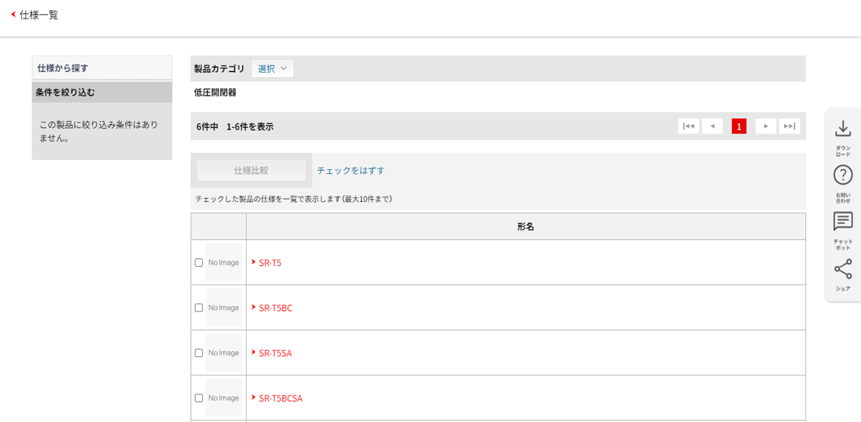
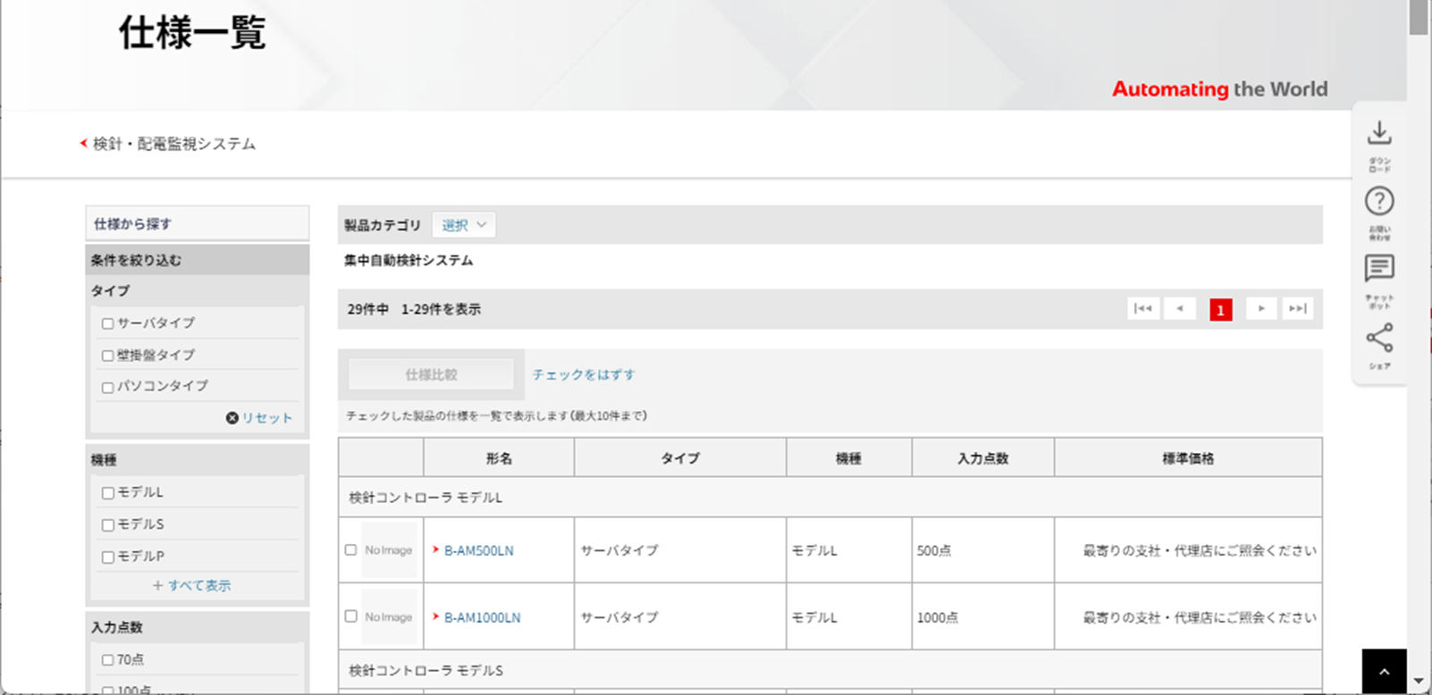
１．当資料の目的
PIM製品情報（登録・更新）
当資料は以下の場面にて参照いただく操作フロー説明資料となります。
【登録】
新規にFAサイトに表示する製品情報を登録する場合
新規に製品情報を登録し、ECサイトへデータ連携する場合
【更新】
あらかじめ公開している情報についてPIM側で更新が行われ、
その更新通知を受け取った場合
FAサイトの表示設定（表示順、自由記述欄の記載内容、
表示文字のフォントや色）を変更したい場合
PIM製品情報（削除）については、下記の操作フローをご覧ください。
「M03_006_操作フロー説明資料_ワークフロー.pptx
非公開としてPIM側から連携された製品情報をFAサイト上で非公開にする場合（p.10）」
（初期登録後イメージ）
（更新後イメージ）
操作フロー説明資料は、操作フローに沿って操作や入力事項を説明する資料です。
機能詳細および仕様詳細については、下記の関連する機能マニュアルをご覧ください。
【関連する機能マニュアル】
「M02_002_機能マニュアル_製品表示情報.docx」

Slide 4
2. PIM製品情報登録

Slide 5

2.1 PIM製品情報登録フロー
実施 時期
PIM
事業部営業
BU 営業
BU 設計 部門
各海外販社
ECサイト
FA-PIM
(PIM)発売
伺い承認
(PIM)新製品発売伺い申請
承認・公開
申請
承認・公開
の操作説明は
別資料（M03_006_操作フロー説明資料_ワークフロー.pptx）をご確認ください。
(PIM)新製品発売伺いPDF登録
申請
Web
公開承認(国内)
Web
公開承認(グローバル)
製品情報登録
(PIM)製品 仕様情報登録
製品情報の
表示設定/入力/確認
(表示順、自由記述欄など)
（国内）
Web
公開申請
(国内)
製品情報の
表示設定/入力/確認
(表示順、自由記述欄など)
（グローバル）
Web
公開申請
(グローバル)
製品情報の
表示設定/入力/確認
(表示順、自由記述欄など)
（海外販社）
Web公開申請
Web公開承認
ECサイト公開に向けた編集作業
公開申請
公開承認

Slide 6


2.2 PIM製品情報登録フロー図
製品情報登録
申請
担当者
メニュー選択
製品情報一覧で検索
製品表示情報一覧で検索／ PIM製品情報取得を選択
製品表示情報一覧で 申請対象の製品を選択
公開申請で
申請の内容の記載と申請
PIM製品情報取得で 新製品情報を追加登録
Web移行済機種
Web未移行機種
EC対応
紐付け中間テーブル登録シート記入・事務局へ提出
承認・公開
製品表示情報一覧で検索／ データファイルエクスポート
メニュー選択
照査者
データファイルExcel編集
公開承認で
申請の却下
公開承認で
申請の承認
データファイルインポート
EC対応
更新なし
WEB公開
EC連携
申請
の操作説明は、別資料（M03_006_操作フロー説明資料_ワークフロー.pptx）をご確認ください。
申請
承認・公開

Slide 7
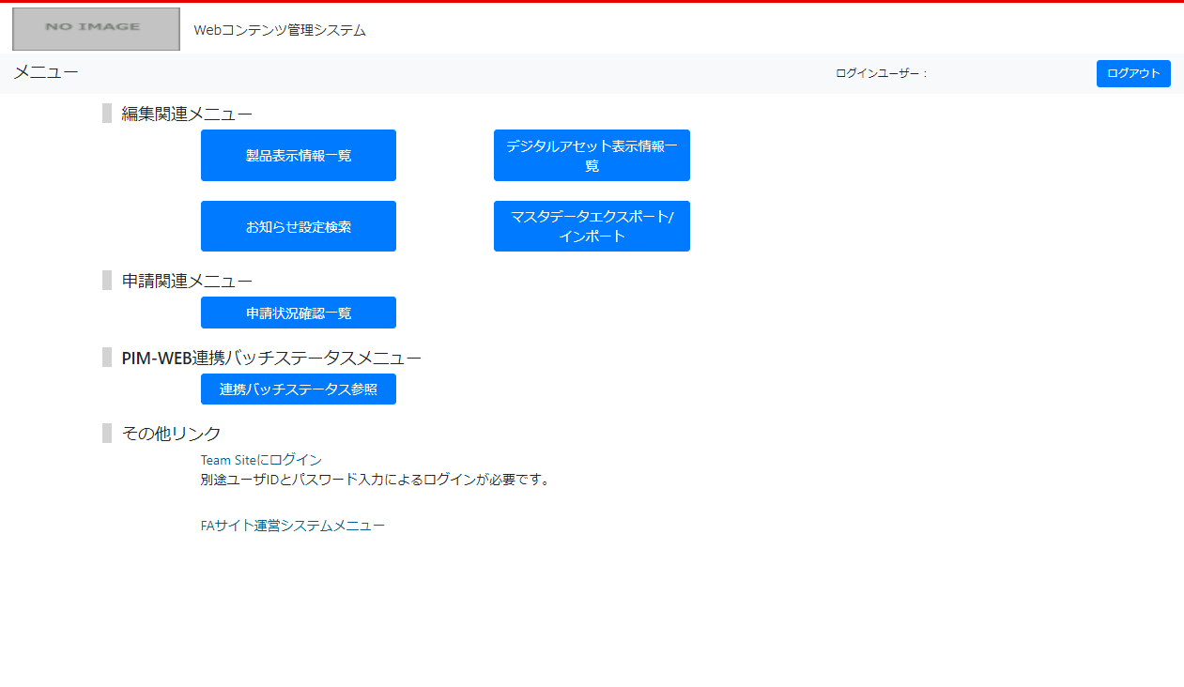
2.3 製品情報登録 メニュー選択
グループ共通認証基盤でログインし、「メニュー」画面を開きます。
「メニュー」画面の「製品表示情報一覧」ボタンをクリックし 「製品表示情報一覧」画面を表示します。
製品情報登録
メニュー選択
製品表示情報一覧で検索／ PIM製品情報取得を選択
PIM製品情報取得で 新製品情報を追加登録
製品表示情報一覧で検索／ データファイルエクスポート
データファイルExcel編集
データファイルインポート
申請
承認・公開

Slide 8
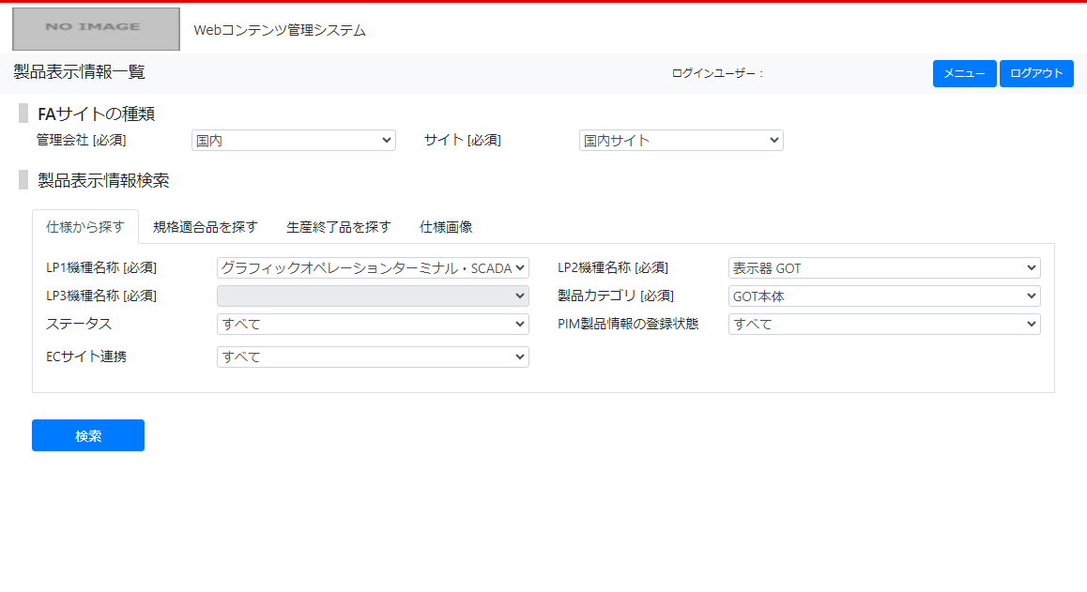
2.4 製品情報登録 検索／PIM製品情報取得を選択
「製品表示情報一覧」画面で、一覧を検索して「PIM製品情報取得」画面に遷移します。
製品の編集を行って表示させるサイトを選択します。
「仕様から探す」を選択します。
一覧に表示させる機種を指定します。
検索ボタンをクリックして、一覧を表示させます。
製品情報登録
メニュー選択
製品表示情報一覧で検索／ PIM製品情報取得を選択
①
②
PIM製品情報取得で 新製品情報を追加登録
③
製品表示情報一覧で検索／ データファイルエクスポート
④
データファイルExcel編集
データファイルインポート
「製品カテゴリ」には、「仕様から探す」ページにおいて、新規に登録する製品情報を表示させる製品カテゴリを選択します。「2.5 製品情報登録 新製品情報を追加登録」を行うと、ここで選択した製品カテゴリに製品情報が追加されます。
申請
承認・公開

Slide 9
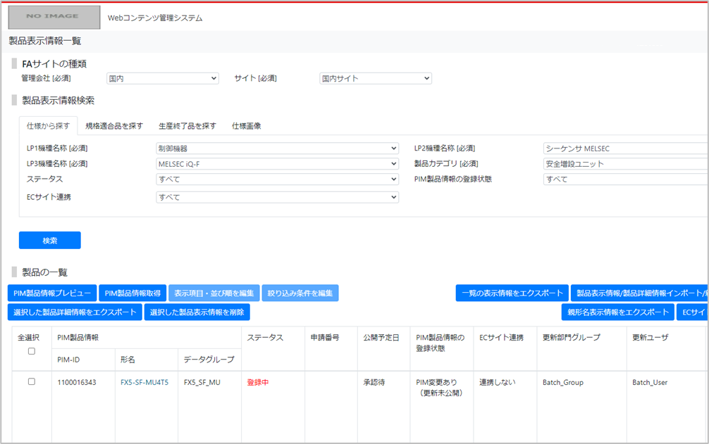

2.4 製品情報登録 検索／PIM製品情報取得を選択
「製品表示情報一覧」画面で、一覧を検索して「PIM製品情報取得」画面に遷移します。
「製品表示情報一覧」画面で「PIM製品情報取得」ボタンをクリックし、「PIM製品情報取得」画面を開きます。
製品情報登録
メニュー選択
製品表示情報一覧で検索／ PIM製品情報取得を選択
PIM製品情報取得で 新製品情報を追加登録
製品表示情報一覧で検索／ データファイルエクスポート
検索結果：10件中 1-10件を表示
0件選択中
⑤
データファイルExcel編集
データファイルインポート
申請
承認・公開

Slide 10
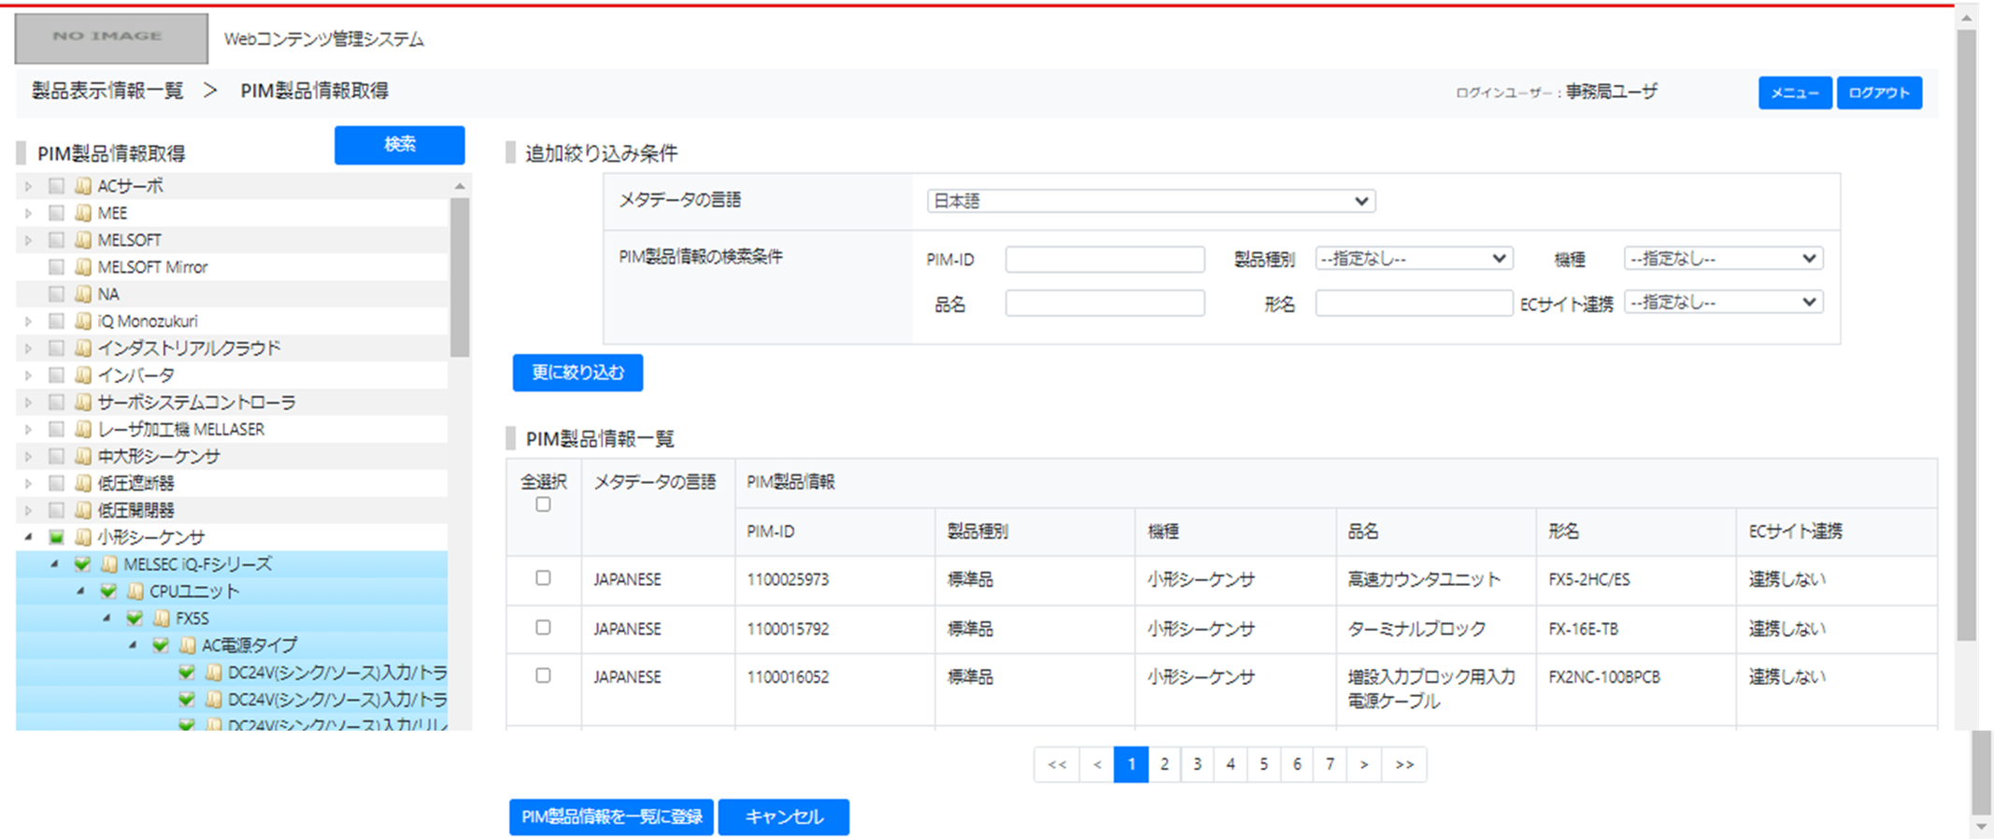
2.5 製品情報登録 新製品情報を追加登録
「PIM製品情報取得」画面で、PIM製品情報を検索し、一覧に追加します。
PIMの製品階層から対象の製品を絞り込み、一覧に表示します。
PIM製品階層の絞り込み結果から、さらに条件を追加して絞り込みます。
絞り込んだPIM製品情報の一覧を確認し、チェックボックスで選択します。
「PIM製品情報を一覧に登録」ボタンをクリックし、選択したものを指定の機種・製品カテゴリの一覧に 追加します。クリック後は、「製品表示情報一覧」画面に戻ります。
製品情報登録
メニュー選択
製品表示情報一覧で検索／ PIM製品情報取得を選択
②
PIM製品情報取得で 新製品情報を追加登録
取込先製品情報
制御機器
LP1機種名称
LP2機種名称
シーケンサMELSEC
LP3機種名称
MELSEC iQ-R
製品カテゴリ
CPUユニット
製品表示情報一覧で検索／ データファイルエクスポート
データファイルExcel編集
①
データファイルインポート
③
申請
④
承認・公開

Slide 11
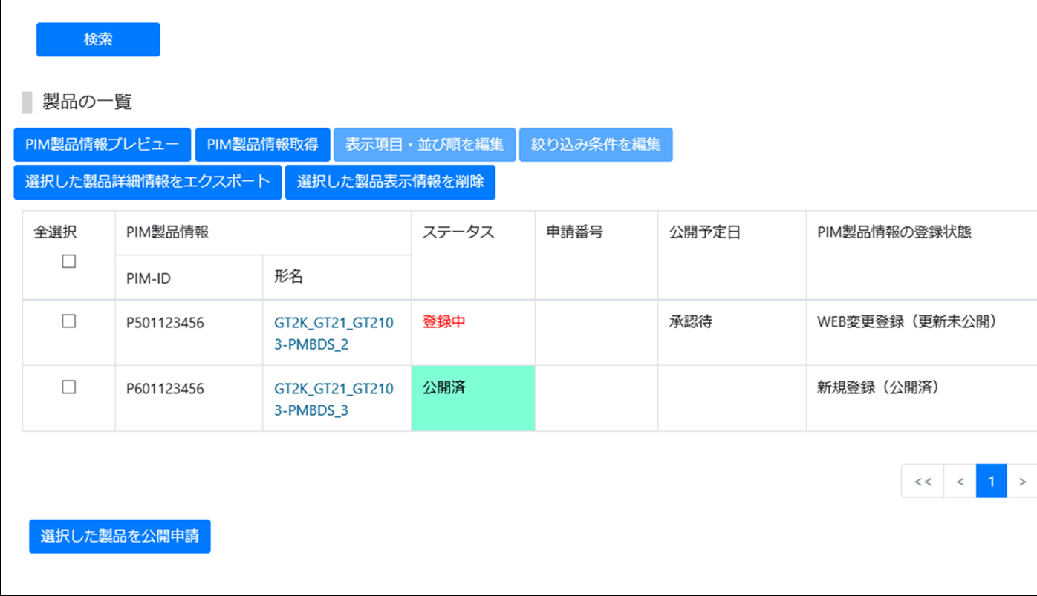
2.5 製品情報登録 新製品情報を追加登録
「PIM製品情報取得」画面で、PIM製品情報を検索し、一覧に追加します。
「製品表示情報一覧」画面で、新しく追加されたPIM製品情報を確認します。
製品情報登録
メニュー選択
検索結果：10件中 1-10件を表示
0件選択中
製品表示情報一覧で検索／ PIM製品情報取得を選択
PIM製品情報取得で 新製品情報を追加登録
⑤
新規登録(未公開)
製品表示情報一覧で検索／ データファイルエクスポート
データファイルExcel編集
データファイルインポート
申請
新しく追加されたPIM製品情報は、製品の一覧の先頭に表示されます。
承認・公開

Slide 12
2.5 製品情報登録 新製品情報を追加登録
（同一形名を異なる製品カテゴリに登録するケース）
「PIM製品情報取得」画面で、PIM製品情報を検索し、一覧に追加します。
製品表示情報一覧画面で製品カテゴリに既に登録されている形名を確認します。
製品カテゴリを変更し、検索します。
PIM製品情報取得画面へ遷移し、上記①で確認した形名を登録します。
製品表示情報一覧画面に上記③で登録した形名が表示されることを確認します。
製品情報登録
メニュー選択
製品表示情報一覧で検索／ PIM製品情報取得を選択
PIM製品情報取得で 新製品情報を追加登録
製品表示情報一覧で検索／ データファイルエクスポート
データファイルExcel編集
データファイルインポート
申請
承認・公開

Slide 13
2.6 製品情報登録 大量の製品情報の一括登録
登録する製品情報が多量（目安100件以上）の場合、登録対象の製品情報をファイルで指定し、バッチ処理で多量の製品情報を一括で登録できます。登録完了はメールで通知されます。
「製品表示情報一覧」画面で、一覧を検索して「PIM製品情報一括登録」画面に遷移します。
製品の編集を行って表示させるサイトを選択します。
「仕様から探す」を選択します。
一覧に表示させる機種を指定します。
検索ボタンをクリックして、一覧を表示させます。
「PIM製品情報一括登録」ボタンをクリックし、「PIM製品情報一括登録」画面を開きます。
製品情報登録
メニュー選択
製品表示情報一覧で検索／ PIM製品情報取得を選択
①
PIM製品情報取得で 新製品情報を追加登録
②
③
製品表示情報一覧で検索／ データファイルエクスポート
データファイルExcel編集
④
検索結果：10件中 1-10件を表示
0件選択中
⑤
データファイルインポート
申請
承認・公開

Slide 14
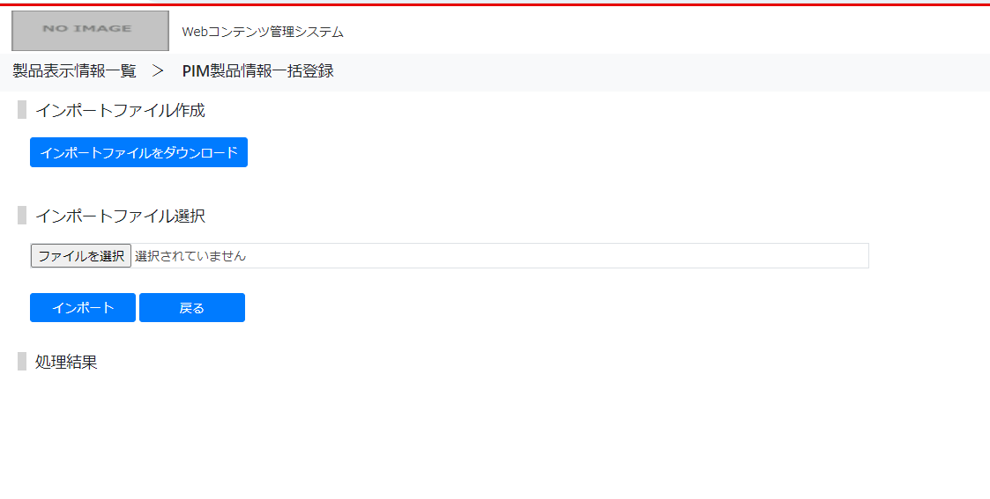
2.6 製品情報登録 大量の製品情報の一括登録
「PIM製品情報一括登録」画面で、一括登録対象の製品情報を指定するファイルを取得します。
「PIM製品情報取得」画面で、「インポートファイルをダウンロード」ボタンをクリックし、 _「PIM製品情報一括登録」インポート用Excelデータファイルをダウンロードします。
製品情報登録
メニュー選択
製品表示情報一覧で検索／ PIM製品情報取得を選択
①
PIM製品情報取得で 新製品情報を追加登録
製品表示情報一覧で検索／ データファイルエクスポート
データファイルExcel編集
データファイルインポート
申請
承認・公開

Slide 15
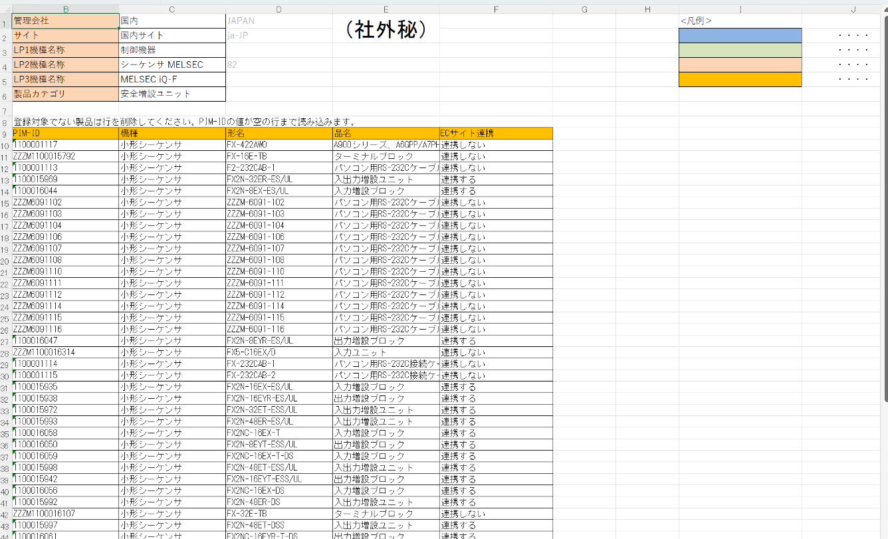
2.6 製品情報登録 大量の製品情報の一括登録
「PIM製品情報一括登録」インポート用Excelデータファイルで、一括登録対象の製品情報を選択します。
「PIM製品情報一括登録」インポート用Excelデータファイルに出力されているのはFA-PIMから連携された製品情報のうちWebコンテンツ管理システムに未登録のものです。このうち、登録したいものだけ残してください（登録しないものは行ごと削除してください）。
製品情報登録
メニュー選択
①
製品表示情報一覧で検索／ PIM製品情報取得を選択
PIM製品情報取得で 新製品情報を追加登録
製品表示情報一覧で検索／ データファイルエクスポート
データファイルExcel編集
データファイルインポート
申請
承認・公開

Slide 16
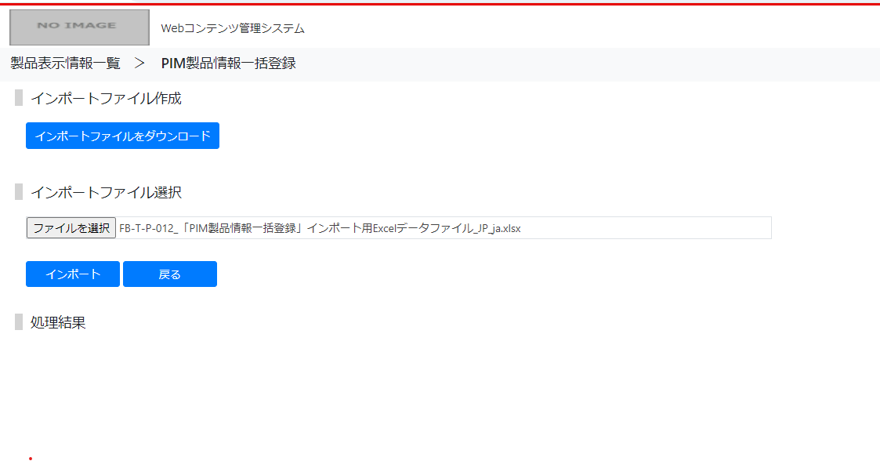
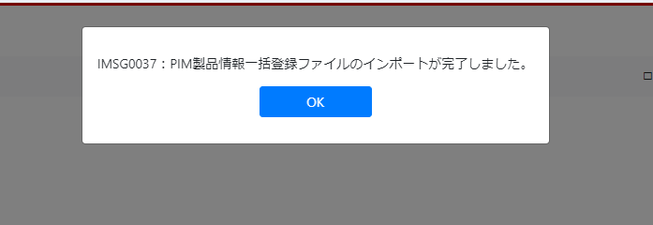
2.6 製品情報登録 大量の製品情報の一括登録
「PIM製品情報一括登録」画面で、一括登録したい製品情報の一覧を含む「PIM製品情報一括登録」インポート用Excelデータファイルをインポートし、一括登録処理を開始します。
「ファイルを選択」ボタンをクリックし、インポートする「PIM製品情報一括登録」インポート用Excelデータファイルを選択します。
「インポート」ボタンをクリックし、インポートを実行します。
インポート処理が完了したとダイアログで表示されたら、「OK」ボタンをクリックしてダイアログを閉じます。
製品情報登録
メニュー選択
製品表示情報一覧で検索／ PIM製品情報取得を選択
PIM製品情報取得で 新製品情報を追加登録
①
②
製品表示情報一覧で検索／ データファイルエクスポート
データファイルExcel編集
データファイルインポート
申請
③
承認・公開

Slide 17
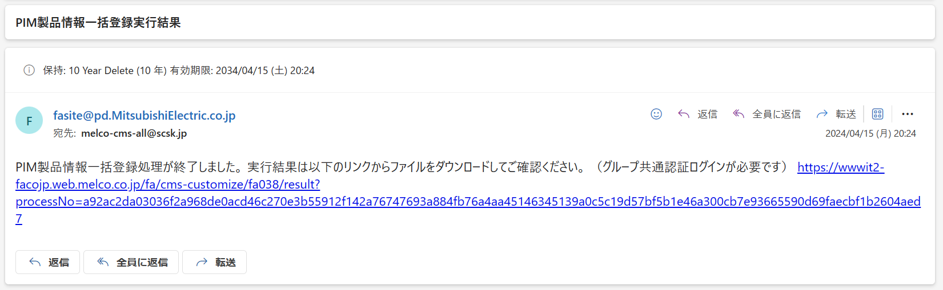
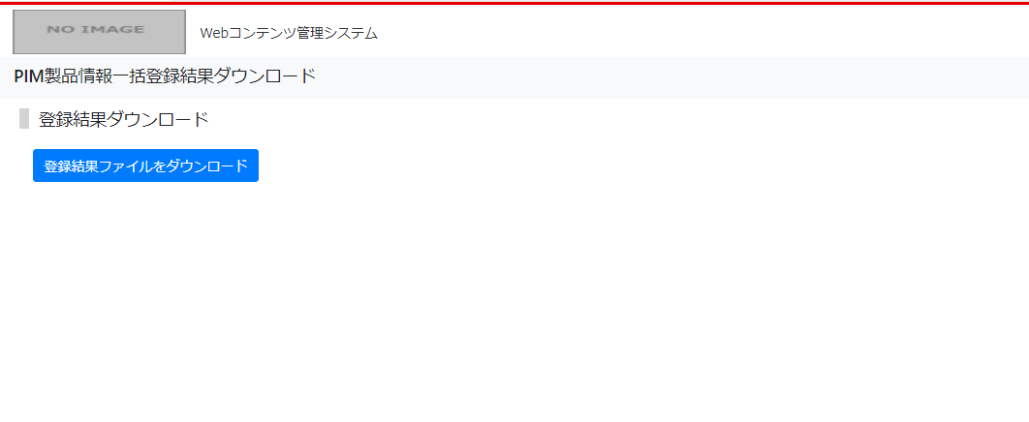
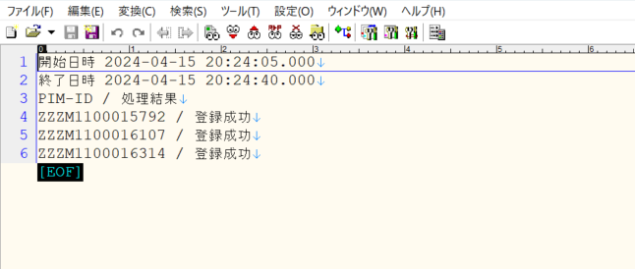
2.6 製品情報登録 大量の製品情報の一括登録
一括登録処理が完了するとメールで通知が届きます。メールに記載のリンクからWebコンテンツ管理システムにログインし、処理結果が記載されたファイルをダウンロードして結果を確認します。
通知メールに記載のリンクをクリックしてWebコンテンツ管理システムにログインします。
「登録結果ファイルをダウンロード」ボタンをクリックし、処理結果が記載されたファイルをダウンロードします。
結果がテキストファイルで保存されます。内容を確認し、登録に失敗していたら失敗の原因を取り除いたうえで再実行を行います。不明な点は事務局に問い合わせて解決への支援を仰ぎます。
製品情報登録
メニュー選択
製品表示情報一覧で検索／ PIM製品情報取得を選択
①
PIM製品情報取得で 新製品情報を追加登録
製品表示情報一覧で検索／ データファイルエクスポート
②
データファイルExcel編集
③
データファイルインポート
申請
承認・公開

Slide 18
表示情報(「仕様から探す」の内容)の編集をする場合
その他の情報を編集する場合、下記手順をご参照ください。 『表示情報(「仕様から探す」の親形名表示情報内容)の編集をする場合』 『表示情報(詳細画面の内容)の編集をする場合』 『表示情報(「規格適合品を探す」の内容)の編集をする場合』 『表示情報(「生産終了品を探す」の内容)の編集をする場合』 『表示情報(「仕様から探す」のECサイト連携情報の内容)の編集をする場合』

Slide 19
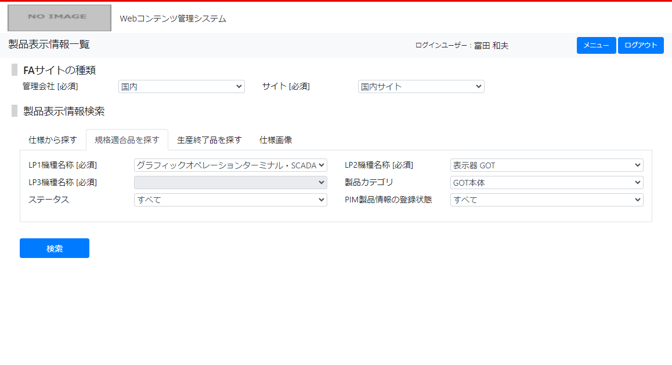
2.7.1.1 製品情報登録 製品表示情報一覧で検索
【表示情報(「仕様から探す」の内容)の編集をする場合】
「製品表示情報一覧」画面で、対象の機種を選択して一覧を検索します。
製品の編集を行って表示させるサイトを選択します。
「仕様から探す」を選択します。
一覧に表示させる機種を指定します。
検索ボタンをクリックして、一覧を表示させます。
製品情報登録
メニュー選択
製品表示情報一覧で検索／ PIM製品情報取得を選択
①
PIM製品情報取得で 新製品情報を追加登録
②
製品表示情報一覧で検索／ データファイルエクスポート
③
データファイルExcel編集
④
データファイルインポート
申請
承認・公開

Slide 20
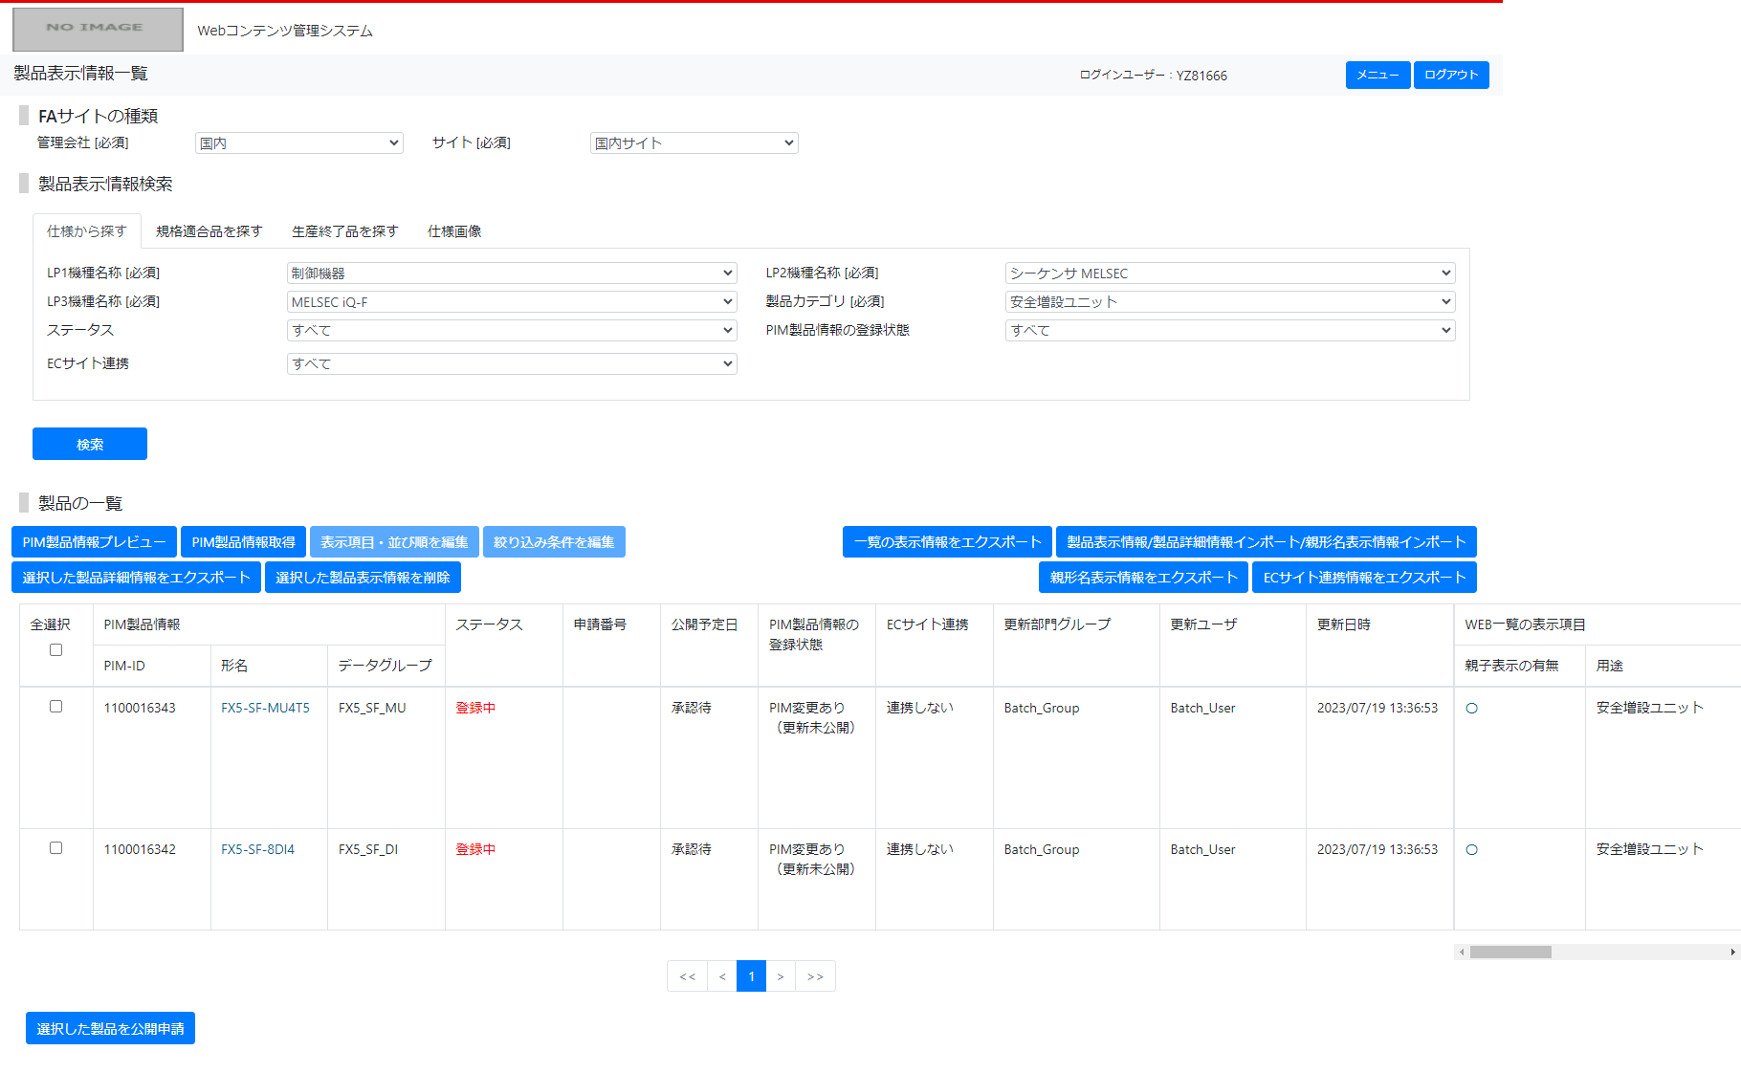
2.7.1.1 製品情報登録 製品表示情報一覧で検索
【表示情報(「仕様から探す」の内容)の編集をする場合】
「製品表示情報一覧」画面で、対象の機種を選択して一覧を検索します。
「製品表示情報一覧」画面で、検索した一覧の情報を確認します。
製品情報登録
メニュー選択
製品表示情報一覧で検索／ PIM製品情報取得を選択
検索結果：10件中 1-10件を表示
0件選択中
PIM製品情報取得で 新製品情報を追加登録
製品表示情報一覧で検索／ データファイルエクスポート
⑤
データファイルExcel編集
データファイルインポート
一覧では以下のようなサイト表示に関する情報や、製品の情報などを確認可能です。
ステータス：製品の外部サイトへの公開状態・公開申請状態が表示されます。
(機能マニュアルの製品表示情報一覧「ステータスの種類」を参照)
公開予定日：外部サイトへの公開予定日が表示されます。
PIM製品情報の登録状態：製品情報の登録状態が表示されます。
(機能マニュアルの製品表示情報一覧「PIM製品情報の登録状態」を参照)
申請
承認・公開

Slide 21
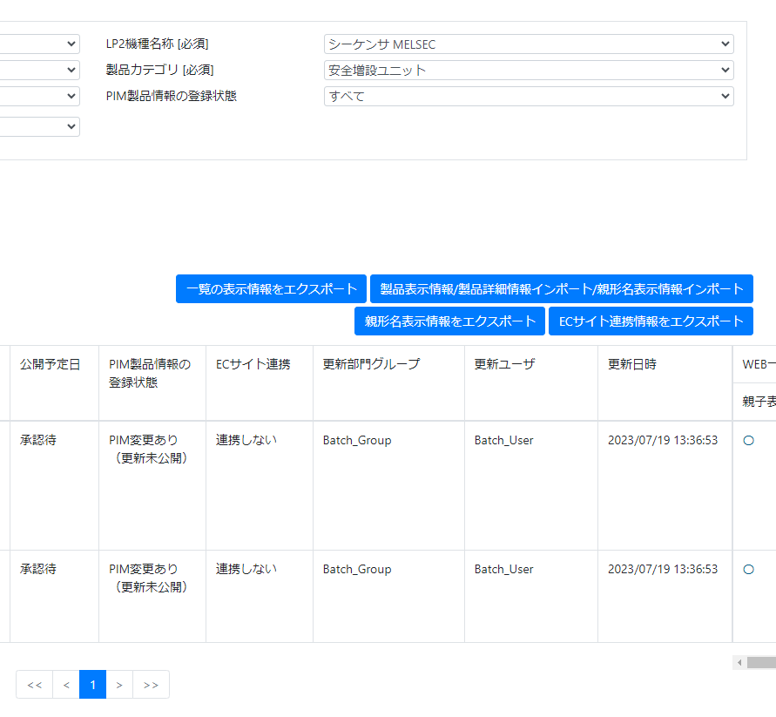
2.7.1.2 製品情報登録 データファイルエクスポート
【表示情報(「仕様から探す」の内容)の編集をする場合】
「製品仕様分類表示情報」データファイルをエクスポートします。
①「製品表示情報一覧」画面で、 「一覧の表示情報をエクスポート」ボタンをクリックして 「製品仕様分類表示情報」データファイルを取得します。
製品情報登録
メニュー選択
製品表示情報一覧で検索／ PIM製品情報取得を選択
PIM製品情報取得で 新製品情報を追加登録
製品表示情報一覧で検索／ データファイルエクスポート
データファイルExcel編集
データファイルインポート
申請
承認・公開

Slide 22
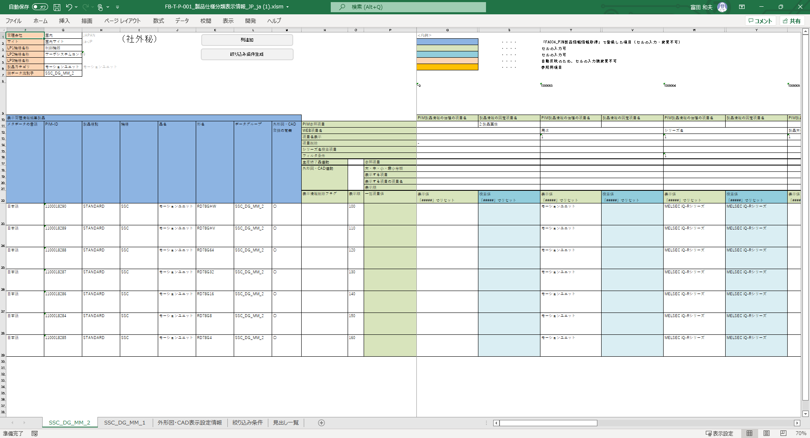
2.7.1.3 製品情報登録 データファイルExcel編集
【表示情報(「仕様から探す」の内容)の編集をする場合】
「製品仕様分類表示情報」データファイルの内容をExcelで編集します。
➡ 編集完了後は『2.7 製品情報登録 データファイルインポート』へ
製品情報登録
メニュー選択
製品表示情報一覧で検索／ PIM製品情報取得を選択
PIM製品情報取得で 新製品情報を追加登録
製品表示情報一覧で検索／ データファイルエクスポート
データファイルExcel編集
データファイルインポート
申請
初期のデータファイルの並び順は、PIMの表示順と同じです。「表示順」の値を変更することでインポート後の外部サイト表示順を変更できます。
承認・公開

Slide 23
表示情報(「仕様から探す」の親形名表示情報の内容)の編集をする場合
その他の情報を編集する場合、下記手順をご参照ください。 『表示情報(「仕様から探す」の内容)の編集をする場合』 『表示情報(詳細画面の内容)の編集をする場合』 『表示情報(「規格適合品を探す」の内容)の編集をする場合』 『表示情報(「生産終了品を探す」の内容)の編集をする場合』 『表示情報(「仕様から探す」のECサイト連携情報の内容)の編集をする場合』

Slide 24
2.7.2.1 製品情報登録 製品表示情報一覧で検索
【表示情報(「仕様から探す」の親形名表示情報の内容)の編集をする場合】
「製品表示情報一覧」画面で、対象の機種を選択して一覧を検索します。
製品の編集を行って表示させるサイトを選択します。
「仕様から探す」を選択します。
一覧に表示させる機種を指定します。
検索ボタンをクリックして、一覧を表示させます。
製品情報登録
メニュー選択
製品表示情報一覧で検索／ PIM製品情報取得を選択
①
PIM製品情報取得で 新製品情報を追加登録
②
製品表示情報一覧で検索／ データファイルエクスポート
③
データファイルExcel編集
④
データファイルインポート
申請
承認・公開

Slide 25
2.7.2.1 製品情報登録 製品表示情報一覧で検索
【表示情報(「仕様から探す」の親形名表示情報の内容)の編集をする場合】
「製品表示情報一覧」画面で、対象の機種を選択して一覧を検索します。
「製品表示情報一覧」画面に、検索した一覧の情報が表示されます。
製品情報登録
メニュー選択
製品表示情報一覧で検索／ PIM製品情報取得を選択
PIM製品情報取得で 新製品情報を追加登録
検索結果：10件中 1-10件を表示
0件選択中
製品表示情報一覧で検索／ データファイルエクスポート
⑤
データファイルExcel編集
データファイルインポート
申請
承認・公開

Slide 26
2.7.2.2 製品情報登録 データファイルエクスポート
【表示情報(「仕様から探す」の親形名表示情報の内容)の編集をする場合】
「親形名表示情報」データファイルをエクスポートします。
①「製品表示情報一覧」画面で、 「親形名表示情報をエクスポート」ボタンをクリックして「親形名表示情報」データファイルを取得します。
※ 「親形名表示情報」データファイルでは、親表示タイトル、親表示順、子表示順の編集が可能です。
製品情報登録
メニュー選択
製品表示情報一覧で検索／ PIM製品情報取得を選択
PIM製品情報取得で 新製品情報を追加登録
製品表示情報一覧で検索／ データファイルエクスポート
データファイルExcel編集
データファイルインポート
申請
承認・公開

Slide 27
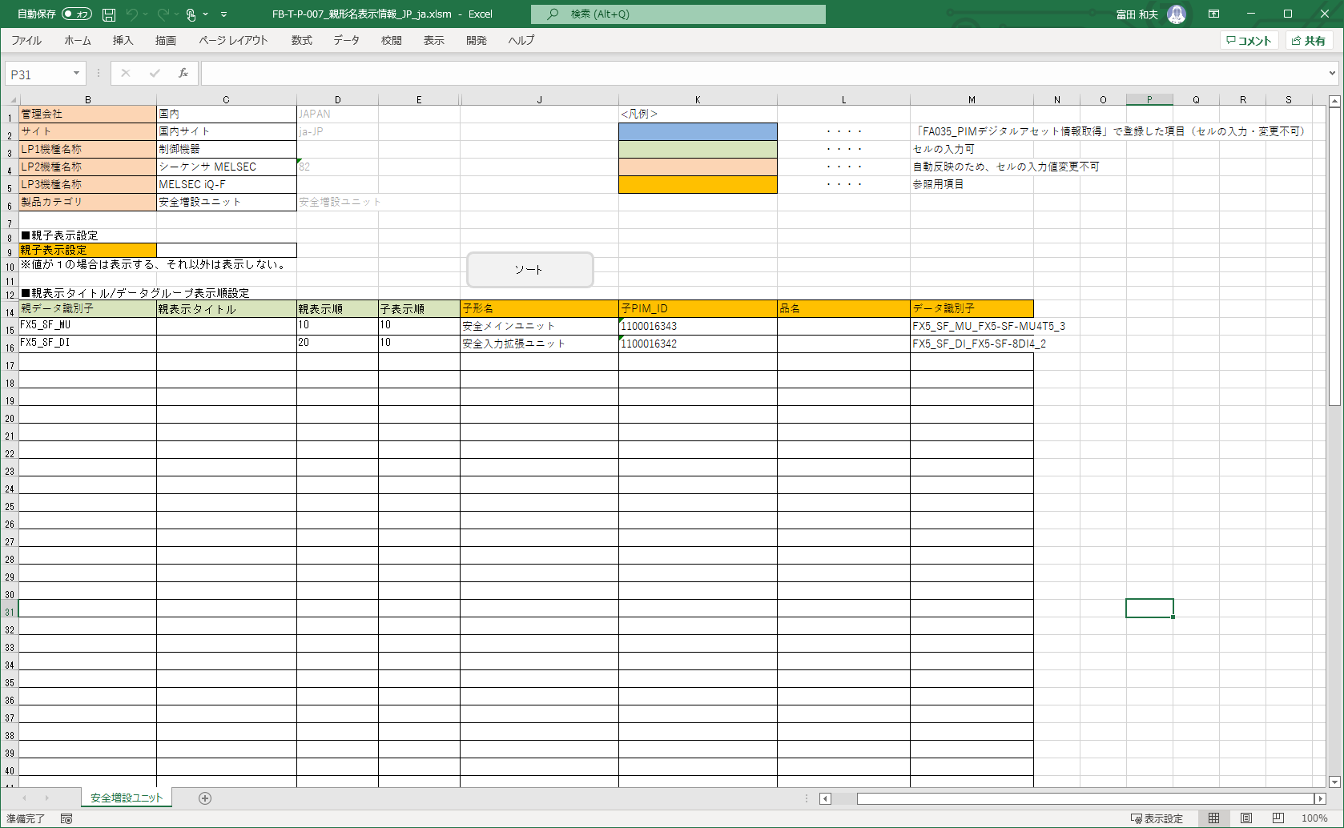
2.7.2.3 製品情報登録 データファイルExcel編集
【表示情報(「仕様から探す」の親形名表示情報の内容)の編集をする場合】
「親形名表示情報」データファイルの内容をExcelで編集します。
➡ 編集完了後は『2.7 製品情報登録 データファイルインポート』へ
製品情報登録
メニュー選択
製品表示情報一覧で検索／ PIM製品情報取得を選択
PIM製品情報取得で 新製品情報を追加登録
製品表示情報一覧で検索／ データファイルエクスポート
データファイルExcel編集
データファイルインポート
申請
初期のデータファイルの並び順は、PIMの表示順と同じです。
承認・公開

Slide 28
表示情報(詳細画面の内容)の編集をする場合
その他の情報を編集する場合、下記手順をご参照ください。 『表示情報(「仕様から探す」の内容)の編集をする場合』 『表示情報(「仕様から探す」の親形名情報の内容)の編集をする場合』 『表示情報(「規格適合品を探す」の内容)の編集をする場合』 『表示情報(「生産終了品を探す」の内容)の編集をする場合』 『表示情報(「仕様から探す」のECサイト連携情報の内容)の編集をする場合』

Slide 29
2.7.3.1 製品情報登録 製品表示情報一覧で検索
【表示情報(詳細画面の内容)の編集をする場合】
「製品表示情報一覧」画面で、対象の機種を選択して一覧を検索します。
製品の編集を行って表示させるサイトを選択します。
「仕様から探す」を選択します。
一覧に表示させる機種を指定します。
検索ボタンをクリックして、一覧を表示させます。
製品情報登録
メニュー選択
製品表示情報一覧で検索／ PIM製品情報取得を選択
①
PIM製品情報取得で 新製品情報を追加登録
②
製品表示情報一覧で検索／ データファイルエクスポート
③
データファイルExcel編集
④
データファイルインポート
申請
承認・公開

Slide 30
2.7.3.2 製品情報登録 データファイルエクスポート
【表示情報(詳細画面の内容)の編集をする場合】
「製品表示情報一覧」画面で、対象の機種を選択して一覧を検索します。
「製品表示情報一覧」画面で、検索した一覧の情報を確認します。
製品情報登録
メニュー選択
製品表示情報一覧で検索／ PIM製品情報取得を選択
検索結果：10件中 1-10件を表示
0件選択中
PIM製品情報取得で 新製品情報を追加登録
製品表示情報一覧で検索／ データファイルエクスポート
⑤
データファイルExcel編集
データファイルインポート
一覧では以下のようなサイト表示に関する情報や、製品の情報などを確認可能です。
ステータス：製品の外部サイトへの公開状態・公開申請状態が表示されます。
(機能マニュアルの製品表示情報一覧「ステータスの種類」を参照)
公開開始日：外部サイト公開済みの製品が、公開された日が表示されます。
PIM製品情報の登録状態：製品情報の登録状態が表示されます。
(機能マニュアルの製品表示情報一覧「PIM製品情報の登録状態」を参照)
申請
承認・公開

Slide 31
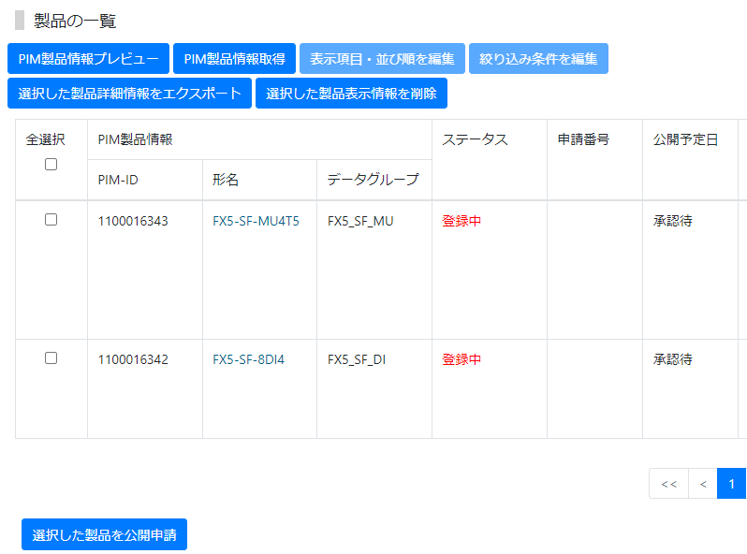
2.7.3.2 製品情報登録 データファイルエクスポート
【表示情報(詳細画面の内容)の編集をする場合】
「製品詳細情報」データファイルをエクスポートします。
「製品表示情報一覧」画面で、表示情報を編集するための対象を選択します。
「選択した製品詳細情報をエクスポート」ボタンをクリックして 「製品詳細情報」データファイルを取得します。
製品情報登録
②
メニュー選択
製品表示情報一覧で検索／ PIM製品情報取得を選択
PIM製品情報取得で 新製品情報を追加登録
①
製品表示情報一覧で検索／ データファイルエクスポート
データファイルExcel編集
データファイルインポート
申請
承認・公開

Slide 32
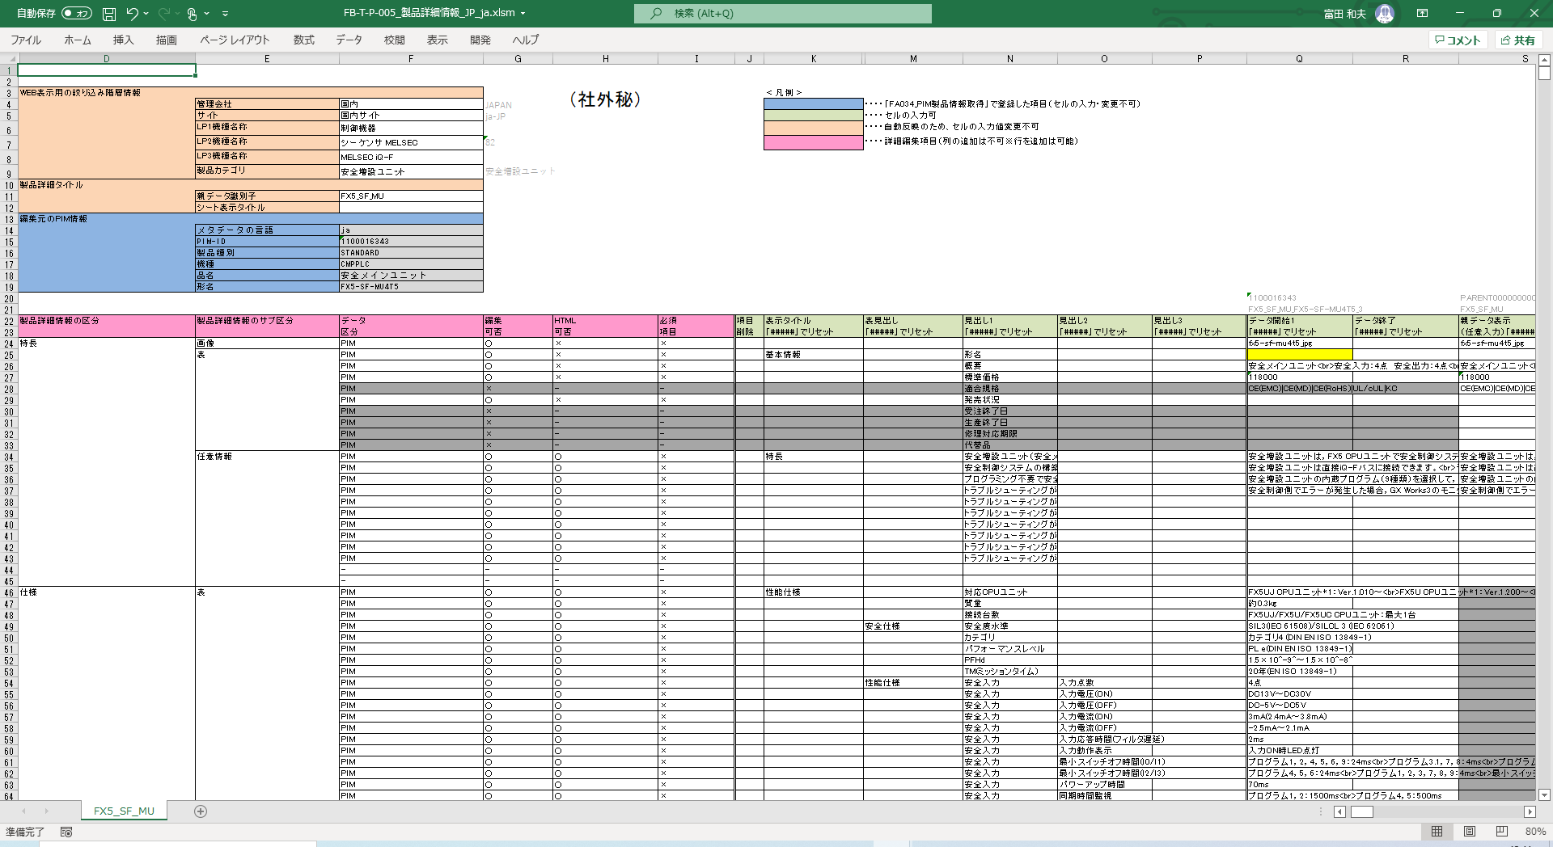
2.7.3.3 製品情報登録 データファイルExcel編集
【表示情報(詳細画面の内容)の編集をする場合】
「製品詳細情報」データファイルの内容をExcelで編集します。
➡ 編集完了後は『2.7 製品情報登録 データファイルインポート』へ
製品情報登録
メニュー選択
製品表示情報一覧で検索／ PIM製品情報取得を選択
PIM製品情報取得で 新製品情報を追加登録
製品表示情報一覧で検索／ データファイルエクスポート
データファイルExcel編集
データファイルインポート
申請
初期のデータファイルの並び順は、PIMの表示順と同じです。
複数のドキュメント種別に紐づく場合の外部サイト表示順は、ドキュメント種別（カタログ、マニュアル、技術資料）、アセットコードの順になります。
承認・公開

Slide 33
表示情報(「規格適合品を探す」の内容)の編集をする場合
その他の情報を編集する場合、下記手順をご参照ください。 『表示情報(「仕様から探す」の内容)の編集をする場合』 『表示情報(「仕様から探す」の親形名情報の内容)の編集をする場合』 『表示情報(詳細画面の内容)の編集をする場合』 『表示情報(「生産終了品を探す」の内容)の編集をする場合』 『表示情報(「仕様から探す」のECサイト連携情報の内容)の編集をする場合』

Slide 34

2.7.4.1 製品情報登録 製品表示情報一覧で検索
【表示情報(「規格適合品を探す」の内容)の編集をする場合】
「製品表示情報一覧」画面で、対象の機種を選択して一覧を検索します。
製品の編集を行って表示させるサイトを選択します。
「規格適合品を探す」を選択します。
一覧に表示させる機種を指定します。
検索ボタンをクリックして、一覧を表示させます。
製品情報登録
メニュー選択
製品表示情報一覧で検索／ PIM製品情報取得を選択
①
PIM製品情報取得で 新製品情報を追加登録
②
製品表示情報一覧で検索／ データファイルエクスポート
③
データファイルExcel編集
④
データファイルインポート
申請
承認・公開

Slide 35
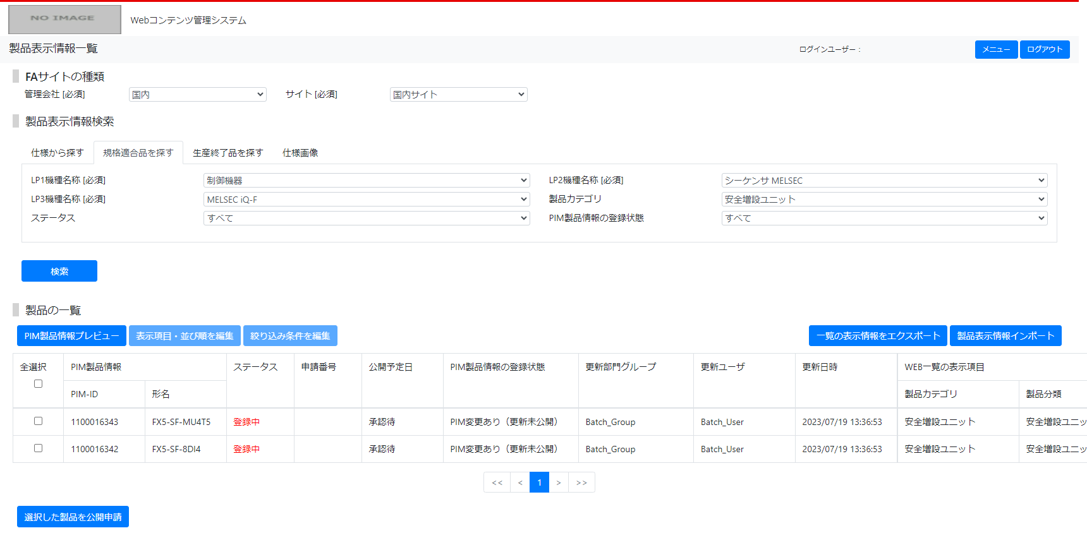
2.7.4.1 製品情報登録 製品表示情報一覧で検索
【表示情報(「規格適合品を探す」の内容)の編集をする場合】
「製品表示情報一覧」画面で、対象の機種を選択して一覧を検索します。
「製品表示情報一覧」画面で、検索した一覧の情報を確認します。
製品情報登録
メニュー選択
製品表示情報一覧で検索／ PIM製品情報取得を選択
PIM製品情報取得で 新製品情報を追加登録
検索結果：10件中 1-10件を表示
0件選択中
製品表示情報一覧で検索／ データファイルエクスポート
⑤
データファイルExcel編集
データファイルインポート
一覧では以下のようなサイト表示に関する情報や、製品の情報などを確認可能です。
ステータス：製品の外部サイトへの公開状態・公開申請状態が表示されます。
(機能マニュアルの製品表示情報一覧「ステータスの種類」を参照)
公開開始日：外部サイト公開済みの製品が、公開された日が表示されます。
PIM製品情報の登録状態：製品情報の登録状態が表示されます。
(機能マニュアルの製品表示情報一覧「PIM製品情報の登録状態」を参照)
申請
承認・公開

Slide 36
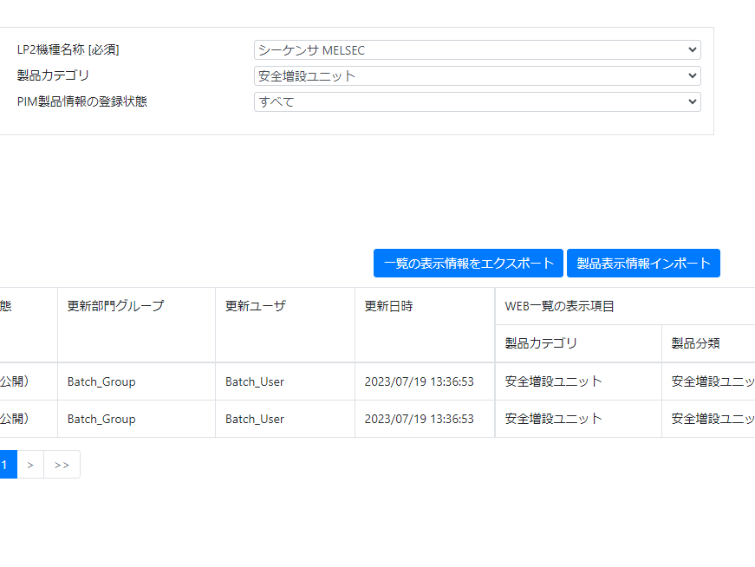
2.7.4.2 製品情報登録 データファイルエクスポート
【表示情報(「規格適合品を探す」の内容)の編集をする場合】
「製品規格分類表示情報」データファイルをエクスポートします。
①「製品表示情報一覧」画面で、 「一覧の表示情報をエクスポート」ボタンをクリックして
「製品規格分類表示情報」データファイルを取得します。
製品情報登録
メニュー選択
製品表示情報一覧で検索／ PIM製品情報取得を選択
PIM製品情報取得で 新製品情報を追加登録
製品表示情報一覧で検索／ データファイルエクスポート
データファイルExcel編集
データファイルインポート
申請
承認・公開

Slide 37
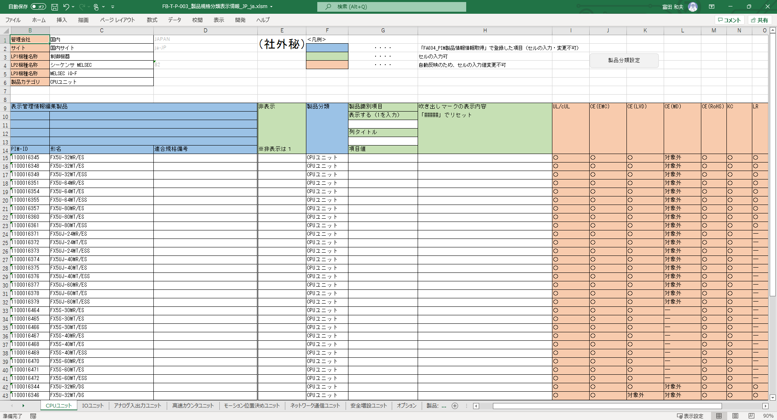
2.7.4.3 製品情報登録 データファイルExcel編集
【表示情報(「規格適合品を探す」の内容)の編集をする場合】
「製品規格分類表示情報」データファイルの内容をExcelで編集します。
➡ 編集完了後は『2.7 製品情報登録 データファイルインポート』へ
製品情報登録
メニュー選択
製品表示情報一覧で検索／ PIM製品情報取得を選択
PIM製品情報取得で 新製品情報を追加登録
製品表示情報一覧で検索／ データファイルエクスポート
データファイルExcel編集
データファイルインポート
申請
初期のデータファイルの並び順は、PIMの表示順と同じです。
承認・公開

Slide 38
表示情報(「生産終了品を探す」の内容)の編集をする場合
その他の情報を編集する場合、下記手順をご参照ください。 『表示情報(「仕様から探す」の内容)の編集をする場合』 『表示情報(「仕様から探す」の親形名情報の内容)の編集をする場合』 『表示情報(詳細画面の内容)の編集をする場合』 『表示情報(「規格適合品を探す」の内容)の編集をする場合』 『表示情報(「仕様から探す」のECサイト連携情報の内容)の編集をする場合』

Slide 39
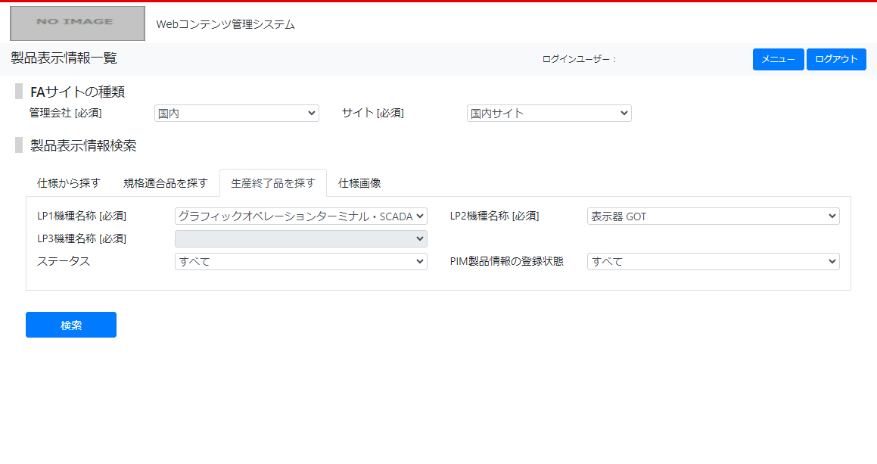
2.7.5.1 製品情報登録 製品表示情報一覧で検索
【表示情報(「生産終了品を探す」の内容)の編集をする場合】
「製品表示情報一覧」画面で、対象の機種を選択して一覧を検索します。
製品の編集を行って表示させるサイトを選択します。
「生産終了品を探す」を選択します。
一覧に表示させる機種を指定します。
検索ボタンをクリックして、一覧を表示させます。
製品情報登録
メニュー選択
製品表示情報一覧で検索／ PIM製品情報取得を選択
①
PIM製品情報取得で 新製品情報を追加登録
②
製品表示情報一覧で検索／ データファイルエクスポート
④
③
データファイルExcel編集
データファイルインポート
申請
承認・公開

Slide 40
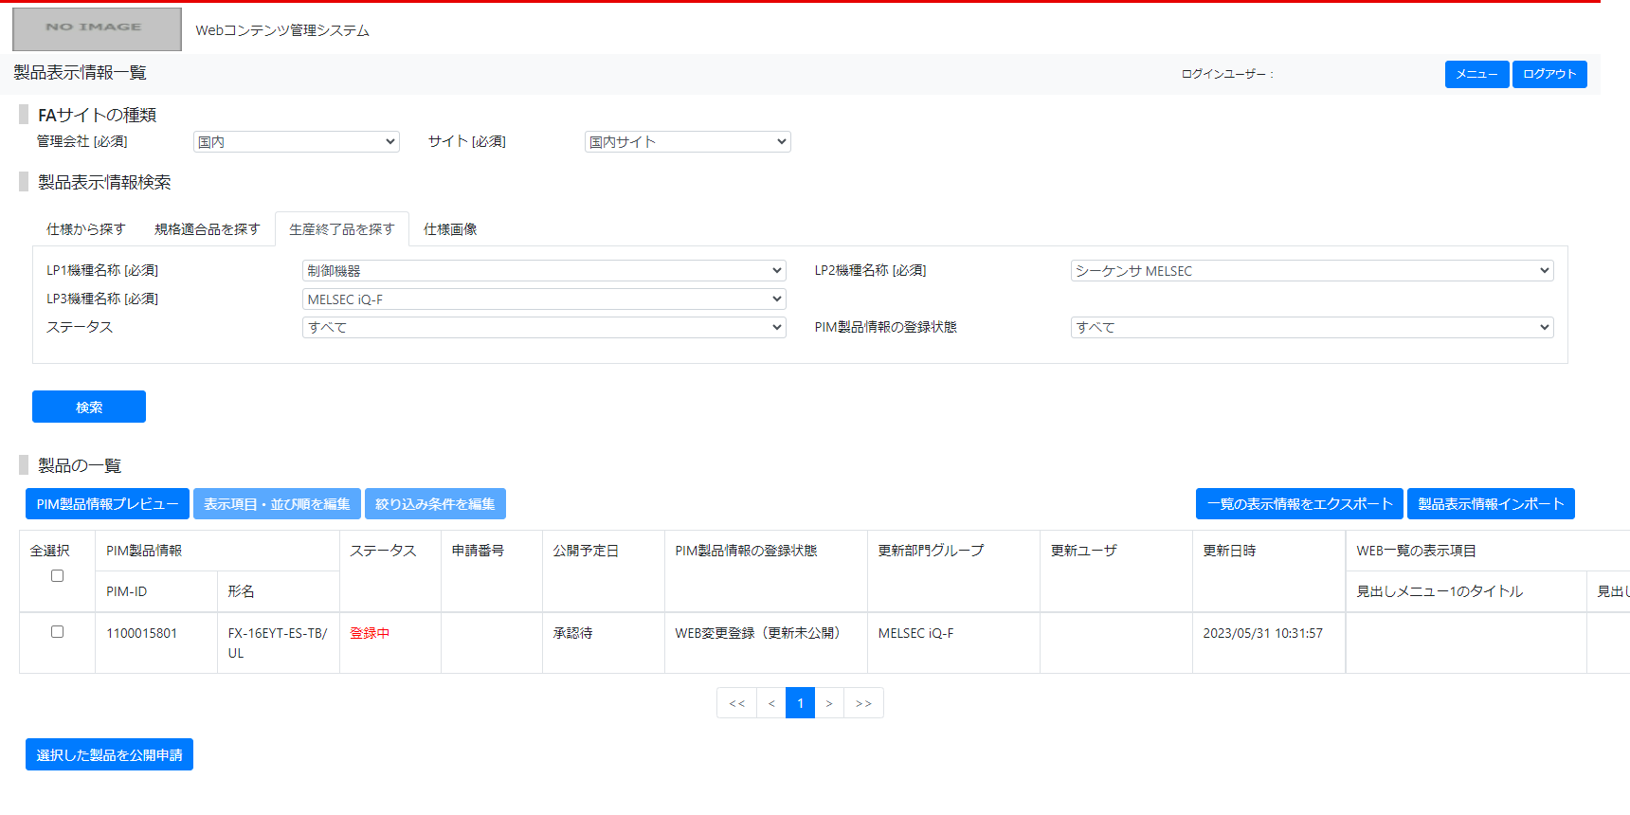
2.7.5.2 製品情報登録 データファイルエクスポート
【表示情報(「生産終了品を探す」の内容)の編集をする場合】
「製品表示情報一覧」画面で、対象の機種を選択して一覧を検索します。
「製品表示情報一覧」画面で、検索した一覧の情報を確認します。
製品情報登録
メニュー選択
製品表示情報一覧で検索／ PIM製品情報取得を選択
検索結果：10件中 1-10件を表示
0件選択中
PIM製品情報取得で 新製品情報を追加登録
製品表示情報一覧で検索／ データファイルエクスポート
⑤
データファイルExcel編集
データファイルインポート
一覧では以下のようなサイト表示に関する情報や、製品の情報などを確認可能です。
ステータス：製品の外部サイトへの公開状態・公開申請状態が表示されます。
(機能マニュアルの製品表示情報一覧「ステータスの種類」を参照)
公開開始日：外部サイト公開済みの製品が、公開された日が表示されます。
PIM製品情報の登録状態：製品情報の登録状態が表示されます。
(機能マニュアルの製品表示情報一覧「PIM製品情報の登録状態」を参照)
申請
承認・公開

Slide 41
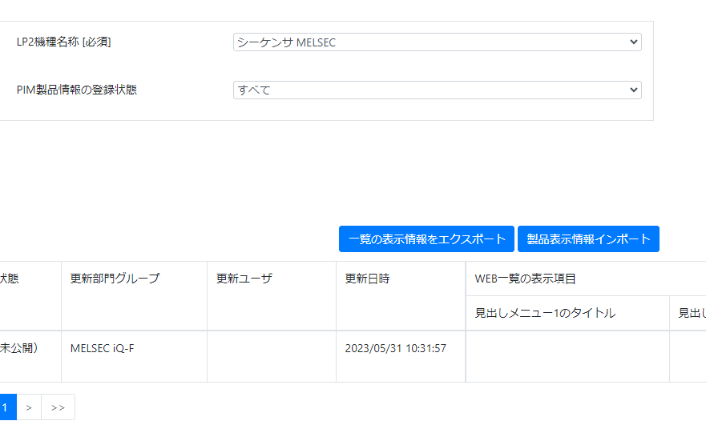
2.7.5.2 製品情報登録 データファイルエクスポート
【表示情報(「生産終了品を探す」の内容)の編集をする場合】
「製品生産終了表示情報」データファイルをエクスポートします。
①「製品表示情報一覧」画面で、 「一覧の表示情報をエクスポート」ボタンをクリックして 「製品生産終了表示情報」データファイルを取得します。
製品情報登録
メニュー選択
製品表示情報一覧で検索／ PIM製品情報取得を選択
PIM製品情報取得で 新製品情報を追加登録
製品表示情報一覧で検索／ データファイルエクスポート
データファイルExcel編集
データファイルインポート
申請
承認・公開

Slide 42
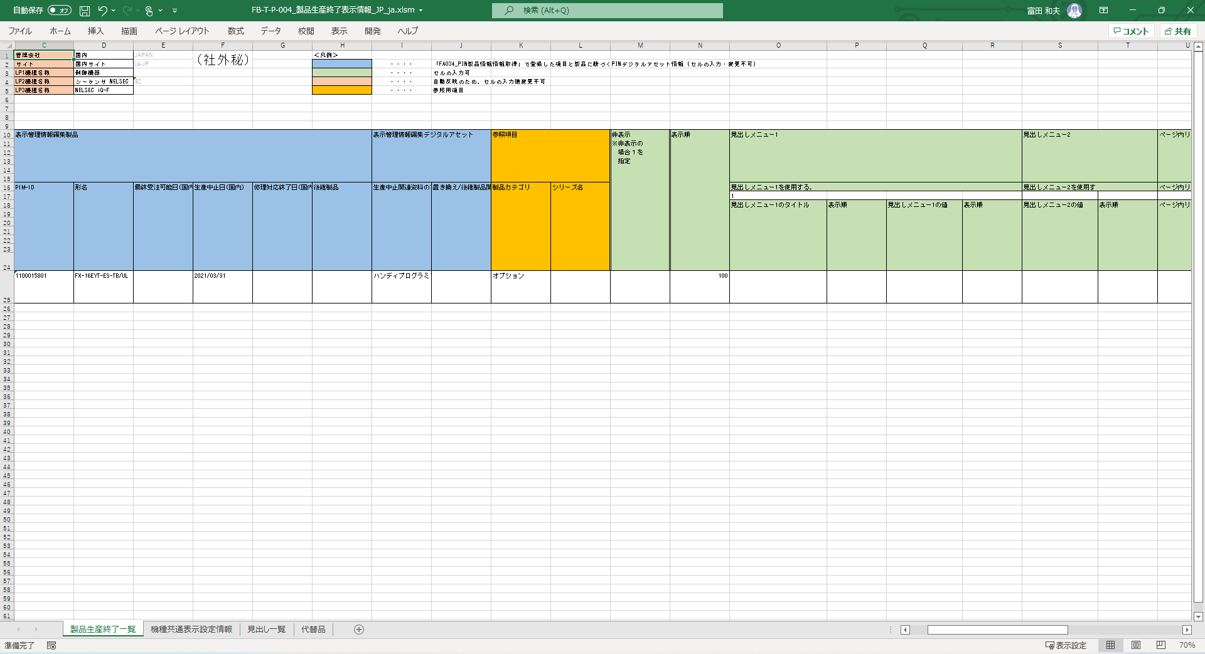
2.7.5.3 製品情報登録 データファイルExcel編集
【表示情報(「生産終了品を探す」の内容)の編集をする場合】
「製品生産終了表示情報」データファイルの内容をExcelで編集します。
➡ 編集完了後は『2.7 製品情報登録 データファイルインポート』へ
製品情報登録
メニュー選択
製品表示情報一覧で検索／ PIM製品情報取得を選択
PIM製品情報取得で 新製品情報を追加登録
製品表示情報一覧で検索／ データファイルエクスポート
データファイルExcel編集
データファイルインポート
初期のデータファイルの並び順は、PIMの表示順と同じです。「表示順」の値を変更することでインポート後の外部サイト表示順を変更できます。
申請
承認・公開

Slide 43
ECサイト情報の編集をする場合
対象：EC対応機種
※現時点では国内サイトでの公開時のみ編集が必要となります。
その他の情報を編集する場合、下記手順をご参照ください。 『表示情報(「仕様から探す」の内容)の編集をする場合』 『表示情報(「仕様から探す」の親形名表示情報内容)の編集をする場合』 『表示情報(詳細画面の内容)の編集をする場合』 『表示情報(「規格適合品を探す」の内容)の編集をする場合』 『表示情報(「生産終了品を探す」の内容)の編集をする場合』

Slide 44
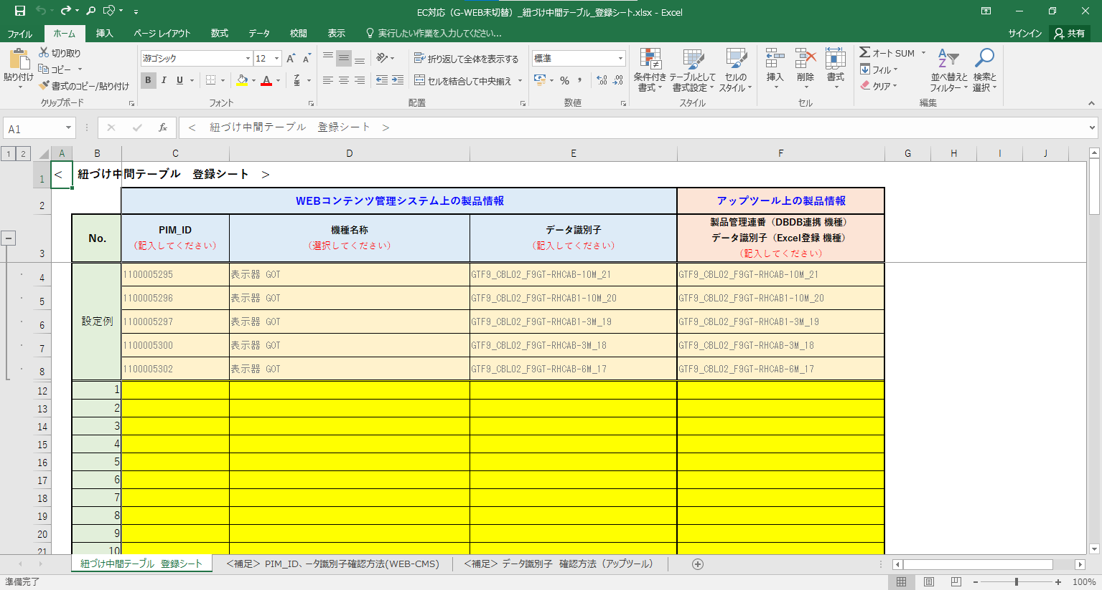
2.7.6.1 製品情報登録 紐付け中間テーブル登録シート記入
対象：EC対応機種
（Web未移行機種のみ）
【ECサイト情報の編集をする場合】
紐付け中間テーブル 登録シートを記入し事務局へ提出します。
「EC対応（G-WEB未切替）_紐づけ中間テーブル_登録シート.xlsx」の各補足シートを参照して記入します。
登録シートの記入後、事務局へ提出します。
※提出先は登録シートの記入依頼時に別途お伝えします。
※登録シートはECサイト販売開始日の「7営業日前」までに事務局へ提出ください。
製品情報登録
メニュー選択
製品表示情報一覧で検索／ PIM製品情報取得を選択
PIM製品情報取得で 新製品情報を追加登録
EC対応機種（Web未移行）のみ
紐付け中間テーブル_登録シートを記入し、事務局へ提出
製品表示情報一覧で検索／ データファイルエクスポート
①
データファイルExcel編集
データファイルインポート
申請
承認・公開

Slide 45
2.7.6.2 製品情報登録 製品表示情報一覧で検索
対象：EC対応機種
【 ECサイト情報の編集をする場合】
「製品表示情報一覧」画面で、対象の機種を選択して一覧を検索します。
製品の編集を行って表示させるサイトを選択します。
「仕様から探す」を選択します。
一覧に表示させる機種を指定します。
検索ボタンをクリックして、一覧を表示させます。
製品情報登録
メニュー選択
製品表示情報一覧で検索／ PIM製品情報取得を選択
①
PIM製品情報取得で 新製品情報を追加登録
②
③
EC対応機種（Web未移行）のみ
紐付け中間テーブル_登録シートを記入し、事務局へ提出
製品表示情報一覧で検索／ データファイルエクスポート
④
データファイルExcel編集
データファイルインポート
申請
承認・公開

Slide 46
2.7.6.2 製品情報登録 製品表示情報一覧で検索
対象：EC対応機種
【 ECサイト情報の編集をする場合】
「製品表示情報一覧」画面で、対象の機種を選択して一覧を検索します。
「製品表示情報一覧」画面に、検索した一覧の情報が表示されます。
製品情報登録
メニュー選択
製品表示情報一覧で検索／ PIM製品情報取得を選択
PIM製品情報取得で 新製品情報を追加登録
検索結果：10件中 1-10件を表示
0件選択中
EC対応機種（Web未移行）のみ
紐付け中間テーブル_登録シートを記入し、事務局へ提出
⑤
製品表示情報一覧で検索／ データファイルエクスポート
データファイルExcel編集
データファイルインポート
申請
承認・公開

Slide 47
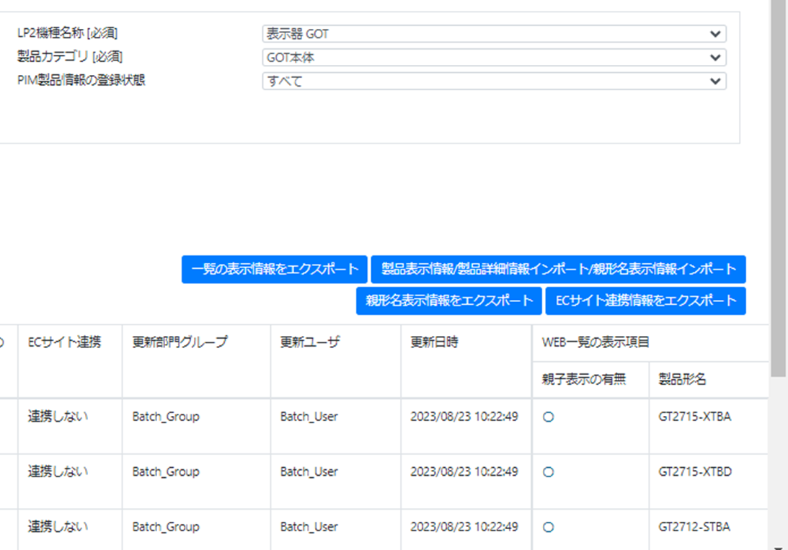
2.7.6.3 製品情報登録 データファイルエクスポート
対象：EC対応機種
【 ECサイト情報の編集をする場合】
「ECサイト設定」データファイルをエクスポートします。
①「製品表示情報一覧」画面で、 「ECサイト連携情報をエクスポート」ボタンをクリックして 「ECサイト設定」データファイルを取得します。
※現時点では国内サイトの公開時のみ編集が必要のため、国内サイト以外の公開時はボタン非活性となります
製品情報登録
メニュー選択
製品表示情報一覧で検索／ PIM製品情報取得を選択
PIM製品情報取得で 新製品情報を追加登録
EC対応機種（Web未移行）のみ
紐付け中間テーブル_登録シートを記入し、事務局へ提出
⑤
製品表示情報一覧で検索／ データファイルエクスポート
データファイルExcel編集
データファイルインポート
申請
承認・公開

Slide 48
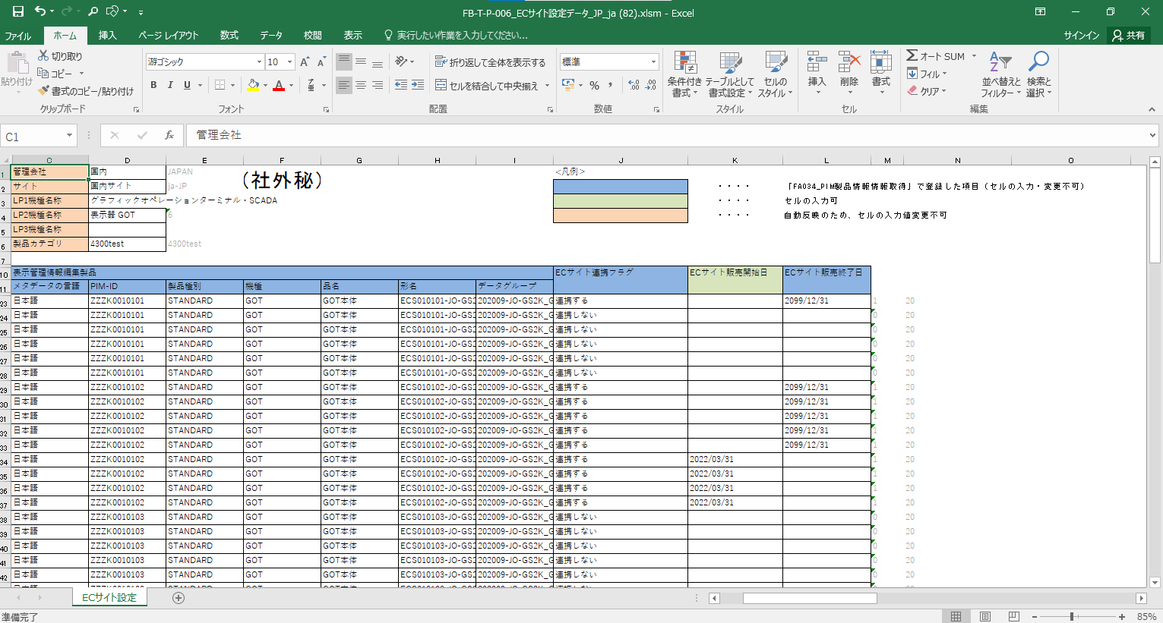
2.7.6.4 製品情報登録 データファイルExcel編集
対象：EC対応機種
【 ECサイト情報の編集をする場合】
「 ECサイト設定」データファイルの内容をExcelで編集します。
「 ECサイト設定」データファイルの「ECサイト販売開始日」をExcelで編集します。
※「ECサイト連携フラグ」が「連携する」の場合、 「ECサイト販売開始日」の設定が必要となります。
➡ 編集完了後は『2.7 製品情報登録 データファイルインポート』へ
製品情報登録
メニュー選択
製品表示情報一覧で検索／ PIM製品情報取得を選択
PIM製品情報取得で 新製品情報を追加登録
①
EC対応機種（Web未移行）のみ
紐付け中間テーブル_登録シートを記入し、事務局へ提出
製品表示情報一覧で検索／ データファイルエクスポート
データファイルExcel編集
データファイルインポート
申請
承認・公開

Slide 49
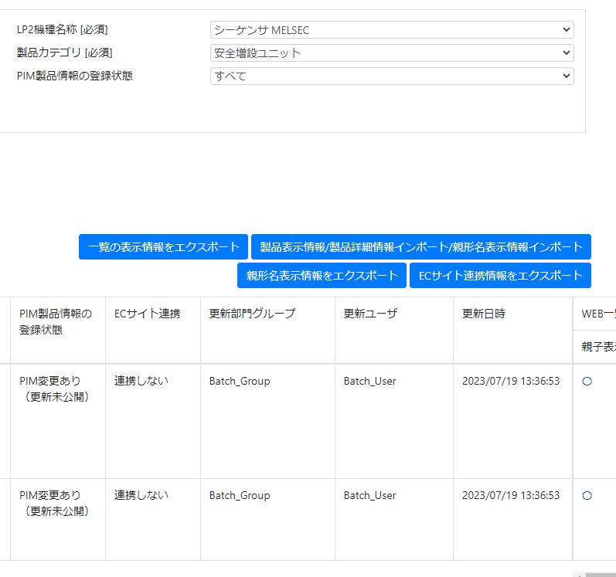
2.8 製品情報登録 データファイルインポート
編集したデータファイルをインポートします。
「製品表示情報一覧」画面で、 「製品表示情報/製品詳細情報インポート/親形名表示情報インポート」ボタン をクリックし「製品表示情報インポート」画面を開きます。
製品情報登録
メニュー選択
製品表示情報一覧で検索／ PIM製品情報取得を選択
PIM製品情報取得で 新製品情報を追加登録
①
製品表示情報一覧で検索／ データファイルエクスポート
データファイルExcel編集
データファイルインポート
申請
承認・公開

Slide 50
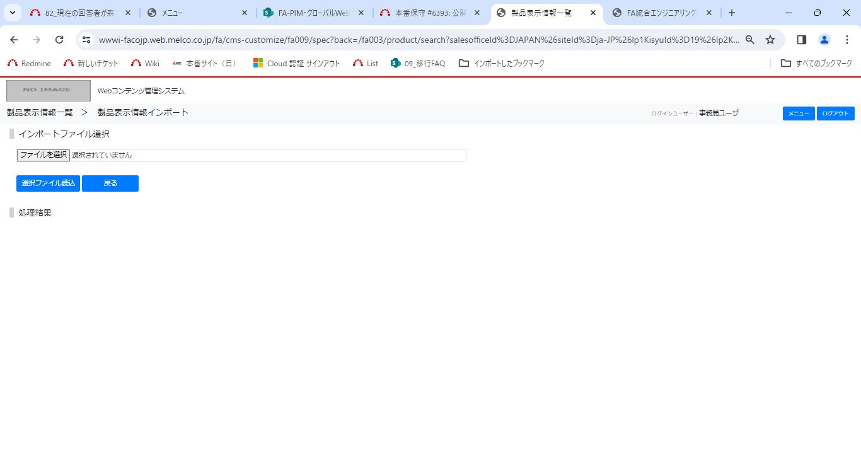
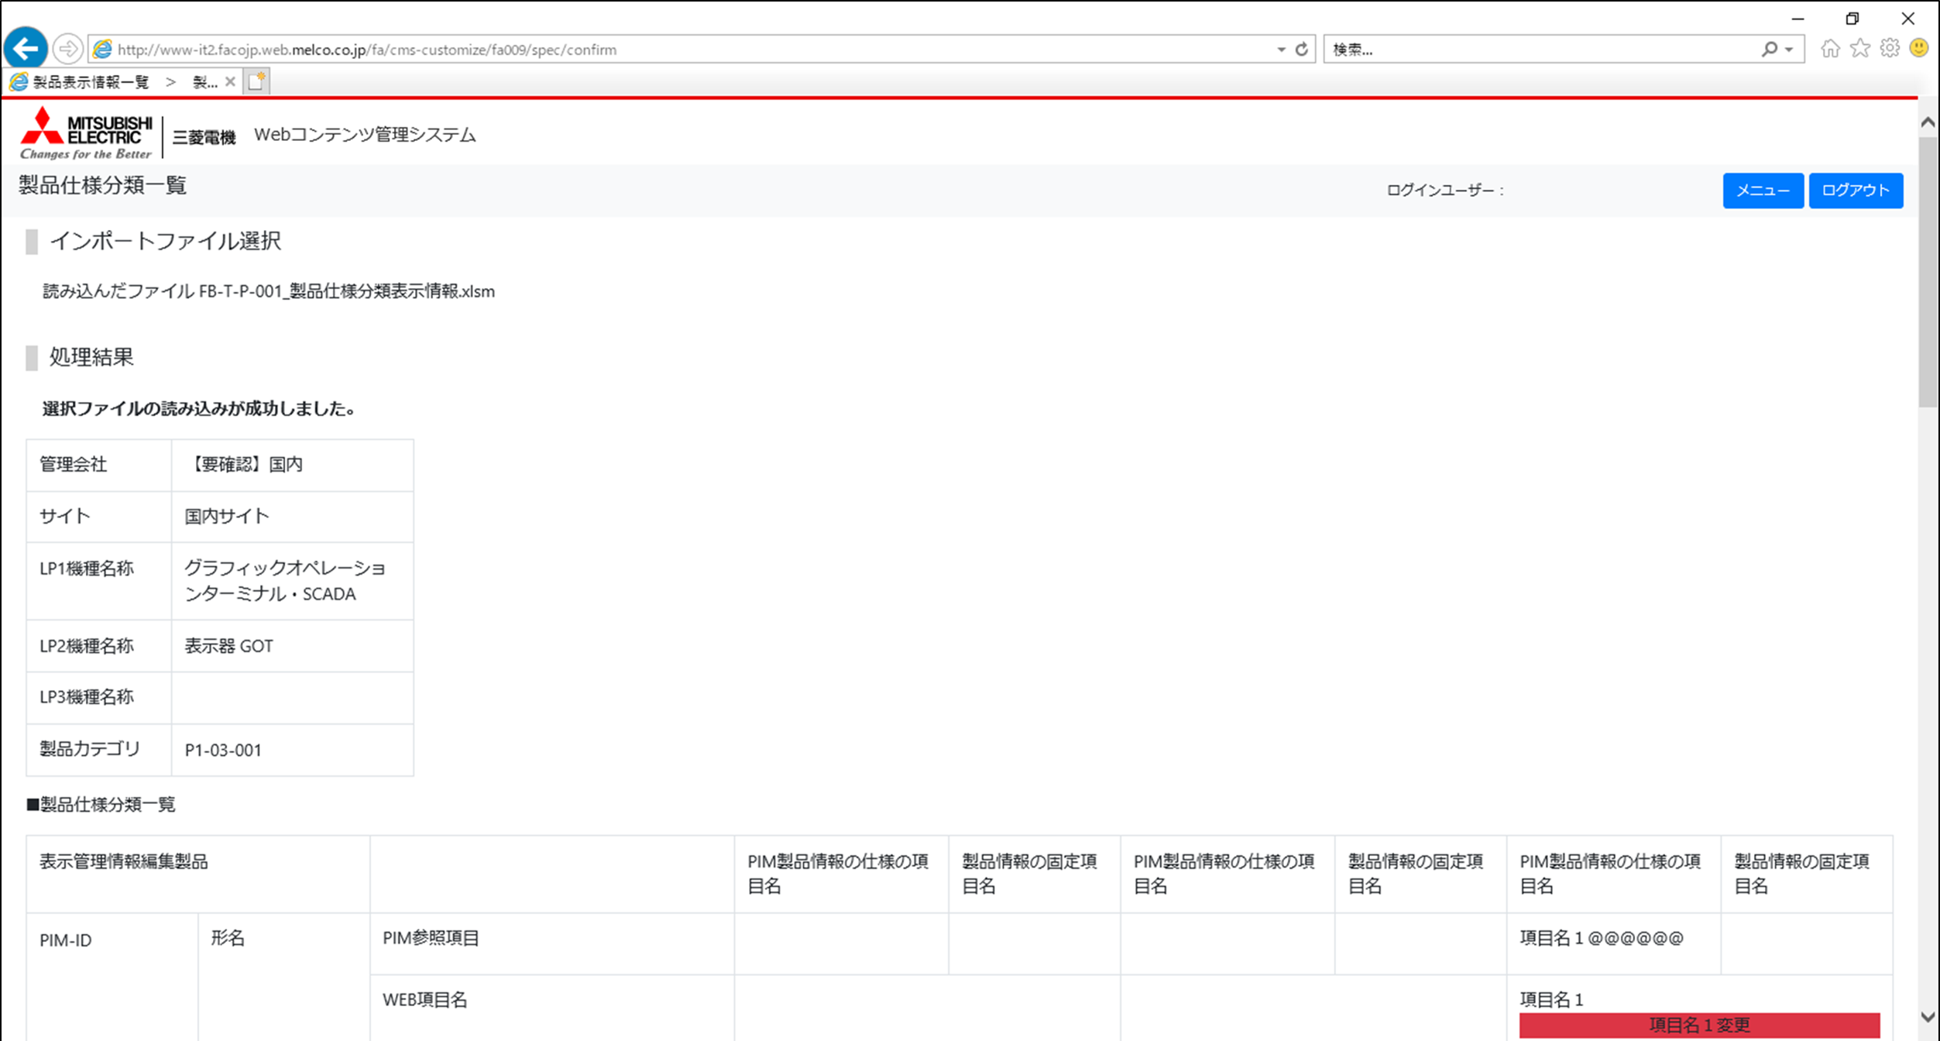
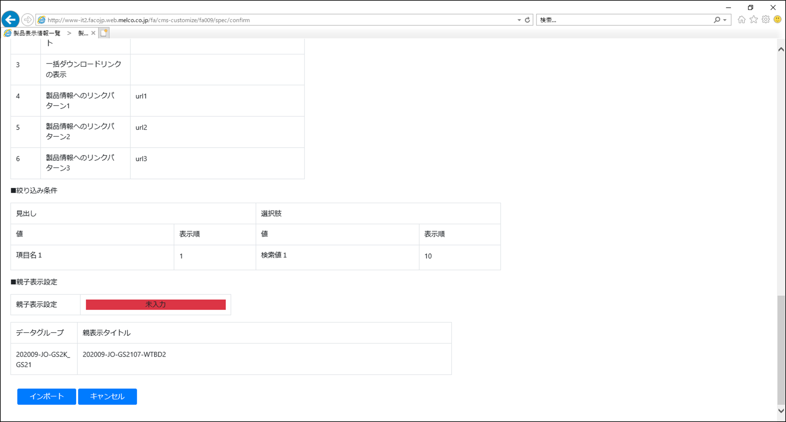
2.8 製品情報登録 データファイルインポート
編集したデータファイルをインポートします。
① 「製品表示情報インポート」画面で、編集したExcelファイルを指定して「選択ファイル読込」ボタンを
クリックし、ファイルを読み込みます。
② 読み込んだファイルの編集内容と登録済みデータの差分が表示されるので内容を確認し、 「インポート」ボタンをクリックします。
製品情報登録
メニュー選択
製品表示情報一覧で検索／ PIM製品情報取得を選択
②
PIM製品情報取得で 新製品情報を追加登録
製品表示情報一覧で検索／ データファイルエクスポート
データファイルExcel編集
データファイルインポート
申請
承認・公開
③
50

Slide 51
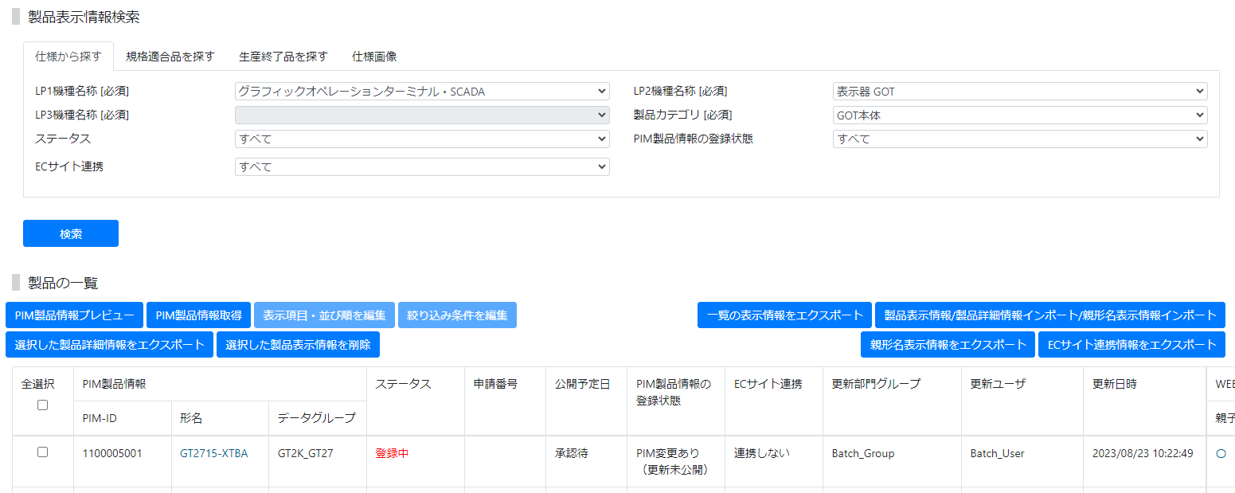
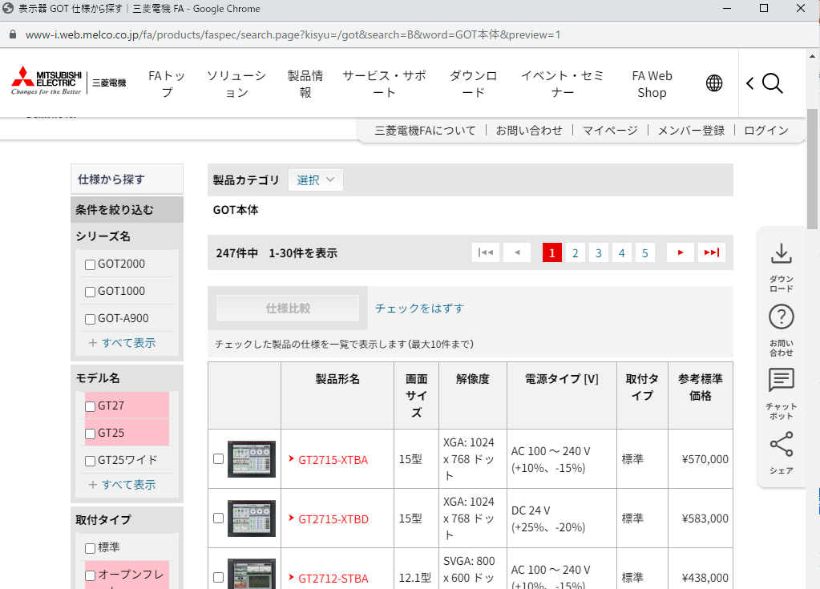
2.8 製品情報登録 データファイルインポート
編集したデータファイルをインポートします。
③ 「製品表示情報一覧」画面から、「PIM製品情報プレビュー」ボタンをクリックすると、 確認サイトが開かれ、内容を確認することができます。
製品情報登録
メニュー選択
製品表示情報一覧で検索／ PIM製品情報取得を選択
④
PIM製品情報取得で 新製品情報を追加登録
製品表示情報一覧で検索／ データファイルエクスポート
データファイルExcel編集
「製品表示情報一覧」画面で 選択しているサイトについて、 選択しているタブ （例：「仕様から探す」）に 基づく製品の一覧画面が開きます。
データファイルインポート
申請
承認・公開
製品形名をクリックすると、製品詳細ページが開きます。

Slide 52
3. PIM製品情報更新

Slide 53
3.1 PIM製品情報更新フロー
実施 時期
PIM
事業部営業
BU 営業
BU 設計 部門
各海外販社
ECサイト
▼PIM製品情報の更新通知
承認・公開
Web
公開承認(国内)
製品情報更新
申請
Web
公開承認(グローバル)
（PIM）製品情報公開
処理
製品情報の
表示設定/入力/確認
(表示順、自由記述欄など)
（国内）
Web
公開申請
(国内)
PIM製品仕様情報登録
製品情報の
表示設定/入力/確認
(表示順、自由記述欄など)
（グローバル）
Web
公開申請
(グローバル)
製品情報の
表示設定/入力/確認
(表示順、自由記述欄など)
（海外販社）
Web公開申請
Web公開承認
ECサイト公開に向けた編集作業
公開申請
公開承認

Slide 54
3.2 PIM製品情報更新フロー図
製品情報更新
承認・公開
担当者
メニュー選択
メニュー選択
照査者
製品表示情報一覧で検索／
データファイルエクスポート
公開承認で
申請の却下
公開承認で
申請の承認
EC対応
データファイルExcel編集／
インポート
更新なし
WEB公開
EC連携
申請
製品表示情報一覧で検索
製品表示情報一覧で
申請対象の製品を選択
公開申請で
申請の内容の記載と申請

Slide 55
3.3.1 製品情報更新 メニュー選択
グループ共通認証基盤でログインし、「メニュー」画面を開きます。
「メニュー」画面の「製品表示情報一覧」ボタンをクリックし 「製品表示情報一覧」画面を表示します。
製品情報更新
メニュー選択
製品表示情報一覧で検索／
データファイルエクスポート
データファイルExcel編集／
インポート
申請
承認・公開

Slide 56
表示情報(「仕様から探す」の内容)の編集をする場合
➡ 『表示情報(「仕様から探す」の内容)の編集をする場合』へ
※ 製品情報登録フローの手順にリンクしますが、製品情報登録フロー・製品情報更新フローで
『表示情報の編集をする』手順は同じです。
その他の情報を編集する場合、下記の手順をご参照ください。 『表示情報(「仕様から探す」の親形名表示情報内容)の編集をする場合』 『表示情報(詳細画面の内容)の編集をする場合』 『表示情報(「規格適合品を探す」の内容)の編集をする場合』 『表示情報(「生産終了品を探す」の内容)の編集をする場合』 『表示情報(「仕様から探す」のECサイト連携情報の内容)の編集をする場合』

Slide 57
表示情報(「仕様から探す」の親形名表示情報の内容)の編集をする場合
➡『表示情報(「仕様から探す」の親形名表示情報内容)の編集をする場合』へ
※ 製品情報登録フローの手順にリンクしますが、製品情報登録フロー・製品情報更新フローで
『表示情報の編集をする』手順は同じです。
その他の情報を編集する場合、下記の手順をご参照ください。 『表示情報(「仕様から探す」の内容)の編集をする場合』 『表示情報(詳細画面の内容)の編集をする場合』 『表示情報(「規格適合品を探す」の内容)の編集をする場合』 『表示情報(「生産終了品を探す」の内容)の編集をする場合』 『表示情報(「仕様から探す」のECサイト連携情報の内容)の編集をする場合』

Slide 58
表示情報(詳細画面の内容)の編集をする場合)の編集をする場合
➡ 『表示情報(詳細画面の内容)の編集をする場合』へ
※ 製品情報登録フローの手順にリンクしますが、製品情報登録フロー・製品情報更新フローで
『表示情報の編集をする』手順は同じです。
その他の情報を編集する場合、下記の手順をご参照ください。 『表示情報(「仕様から探す」の内容)の編集をする場合』 『表示情報(「仕様から探す」の親形名表示情報内容)の編集をする場合』 『表示情報(「規格適合品を探す」の内容)の編集をする場合』 『表示情報(「生産終了品を探す」の内容)の編集をする場合』 『表示情報(「仕様から探す」のECサイト連携情報の内容)の編集をする場合』

Slide 59
表示情報(「規格適合品を探す」の内容)の編集をする場合
➡ 『表示情報(「規格適合品を探す」の内容)の編集をする場合』へ
※ 製品情報登録フローの手順にリンクしますが、製品情報登録フロー・製品情報更新フローで
『表示情報の編集をする』手順は同じです。
その他の情報を編集する場合、下記の手順をご参照ください。 『表示情報(「仕様から探す」の内容)の編集をする場合』 『表示情報(「仕様から探す」の親形名表示情報内容)の編集をする場合』 『表示情報(詳細画面の内容)の編集をする場合』 『表示情報(「生産終了品を探す」の内容)の編集をする場合』 『表示情報(「仕様から探す」のECサイト連携情報の内容)の編集をする場合』

Slide 60
表示情報(「生産終了品を探す」の内容)の編集をする場合
➡『表示情報(「生産終了品を探す」の内容)の編集をする場合』へ
※ 製品情報登録フローの手順にリンクしますが、製品情報登録フロー・製品情報更新フローで
『表示情報の編集をする』手順は同じです。
その他の情報を編集する場合、下記の手順をご参照ください。 『表示情報(「仕様から探す」の内容)の編集をする場合』 『表示情報(「仕様から探す」の親形名表示情報内容)の編集をする場合』 『表示情報(詳細画面の内容)の編集をする場合』 『表示情報(「規格適合品を探す」の内容)の編集をする場合』 『表示情報(「仕様から探す」のECサイト連携情報の内容)の編集をする場合』

Slide 61
表示情報(「仕様から探す」のECサイト連携情報の内容)の編集をする場合
➡『表示情報(「仕様から探す」のECサイト連携情報の内容)の編集をする場合』へ
※ 製品情報登録フローの手順にリンクしますが、製品情報登録フロー・製品情報更新フローで
『表示情報の編集をする』手順は同じです。
その他の情報を編集する場合、下記の手順をご参照ください。 『表示情報(「仕様から探す」の内容)の編集をする場合』 『表示情報(「仕様から探す」の親形名表示情報内容)の編集をする場合』 『表示情報(詳細画面の内容)の編集をする場合』 『表示情報(「規格適合品を探す」の内容)の編集をする場合』 『表示情報(「生産終了品を探す」の内容)の編集をする場合』

Slide 62
更新履歴
更新年月日 | 章・項番 | QANo.（内部管理番号） | 修正内容
2024/1/24 |  |  | 新規作成
2024/2/15 | 1 2.1 2.2 |  | PIMデジタルアセット情報（削除）の参照ファイル名とページを修正 関連する機能マニュアルのファイル名を修正 「申請」「承認・公開」の操作説明は、別資料（M03_006_操作フロー説明資料_ワークフロー.pptx）をご確認いただく文章を追記。
2024/4/15 | 2.6 |  | PIM製品情報一括登録機能の操作説明を追加
2024/8/21 | 2.7.6 2.7.6.3 | EC改善要望対応 (24上) | ECサイト情報の編集は国内サイトのみ必要であることと、製品情報一覧画面の「ECサイト連携情報をエクスポート」ボタンは国内サイトの公開時のみ活性化される旨を追記。
2024/8/30 | 2.4~ 2.7 | 改善要望対応(No.186) | 製品表示情報一覧画面で一覧を検索すると、検索結果件数、選択件数を表示するように画面へ追加

